Slide 1
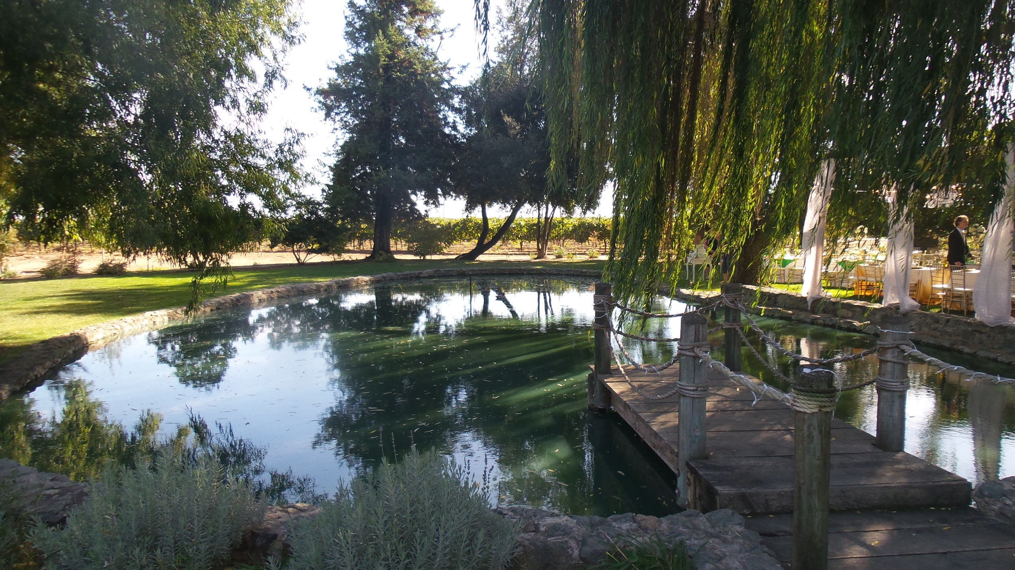
Служение отдела “Вдов, сирот и одиноких”по церквам T.O. объединения

Slide 2
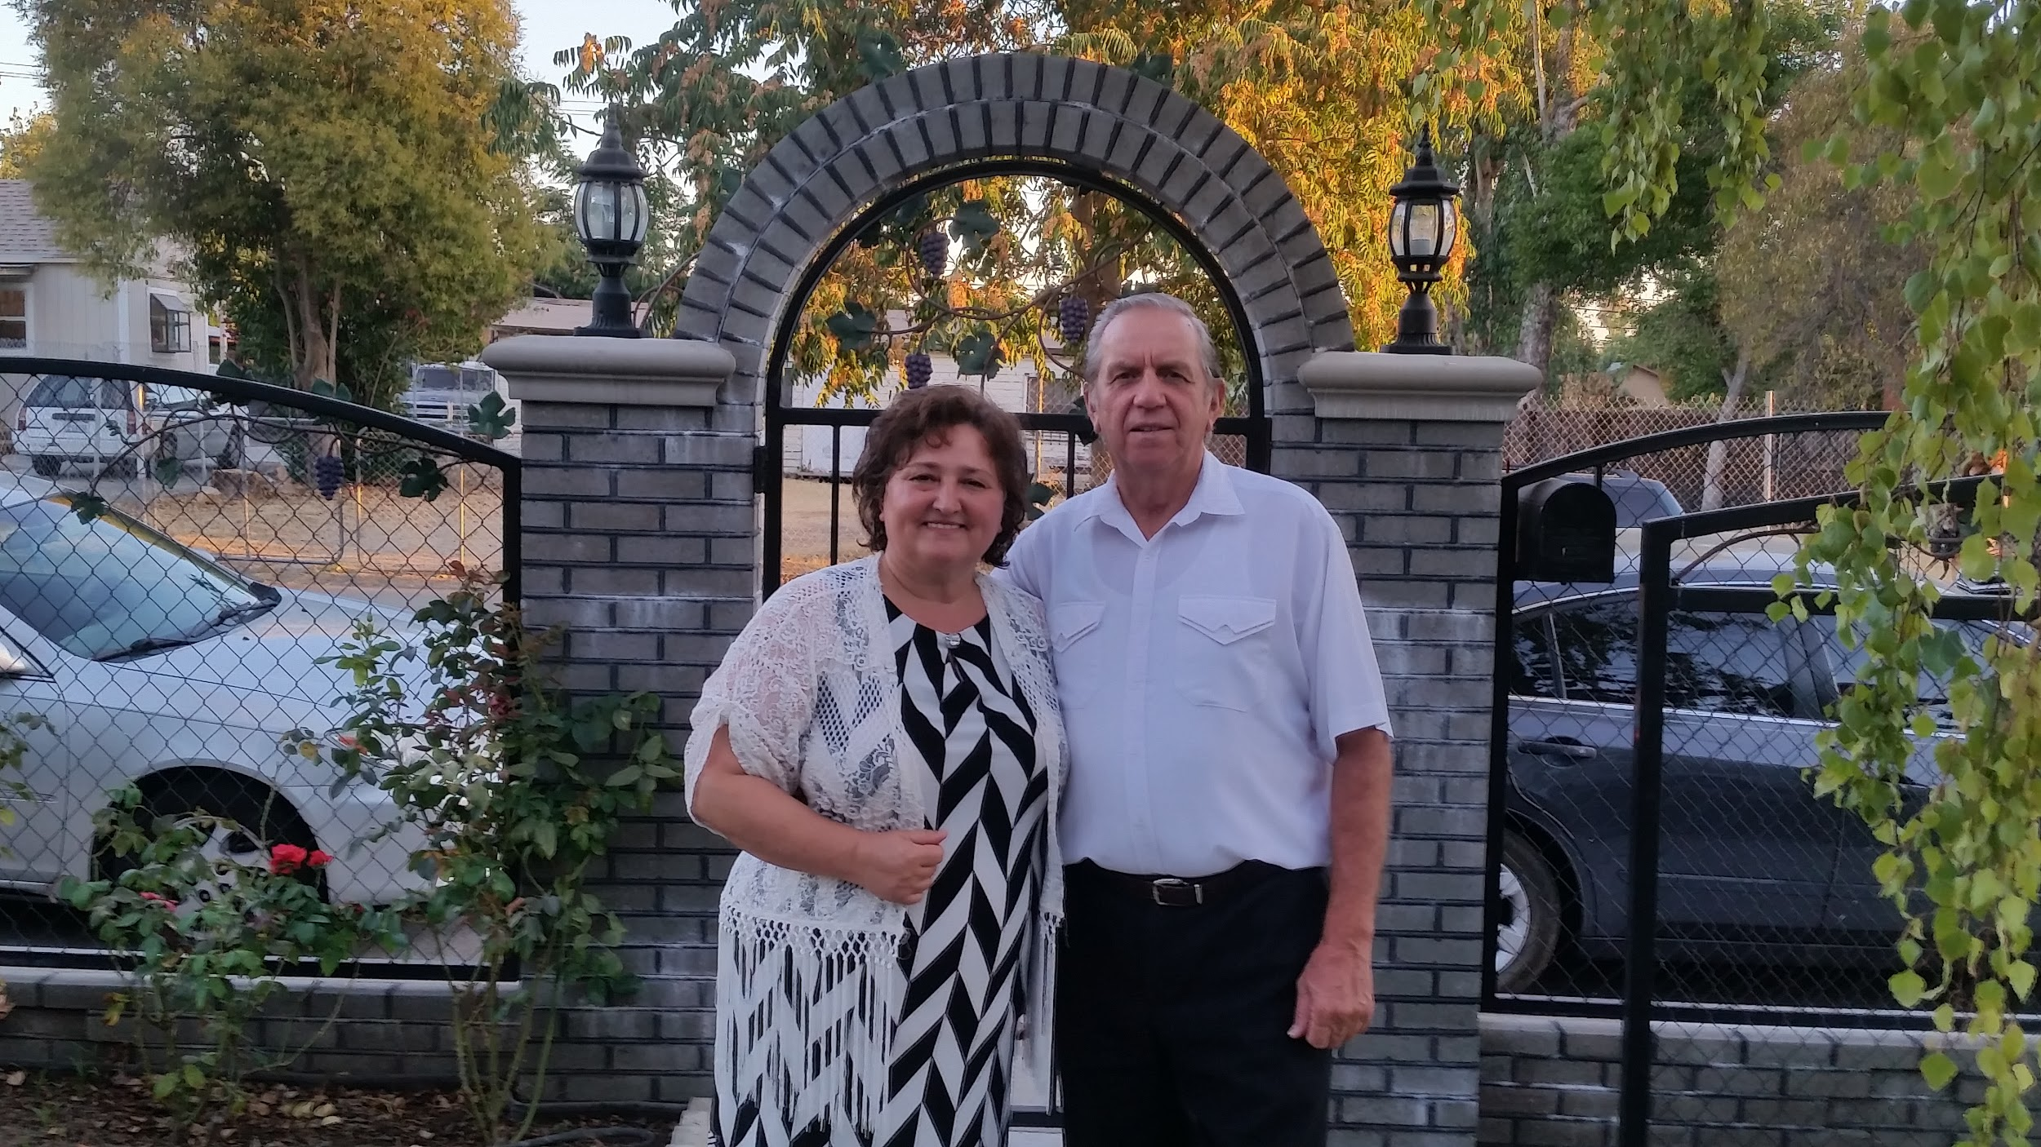
Oтветственные за служение:
Петр A.Лысенко и
Татьяна Сенина

Slide 3
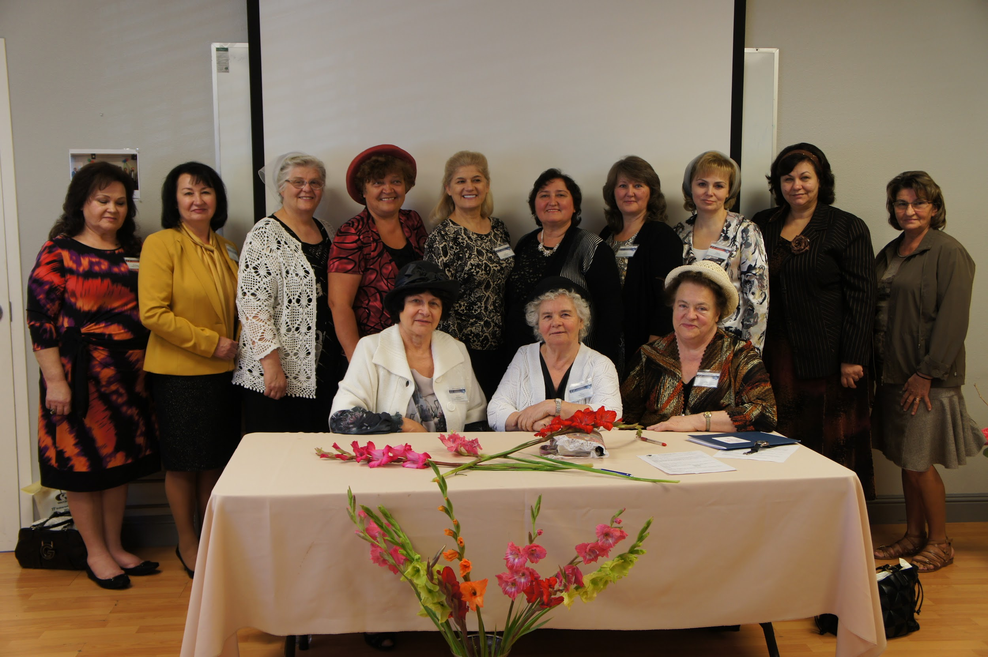
Сестры ответственные за служение по церквам т. о. объединения

Slide 4
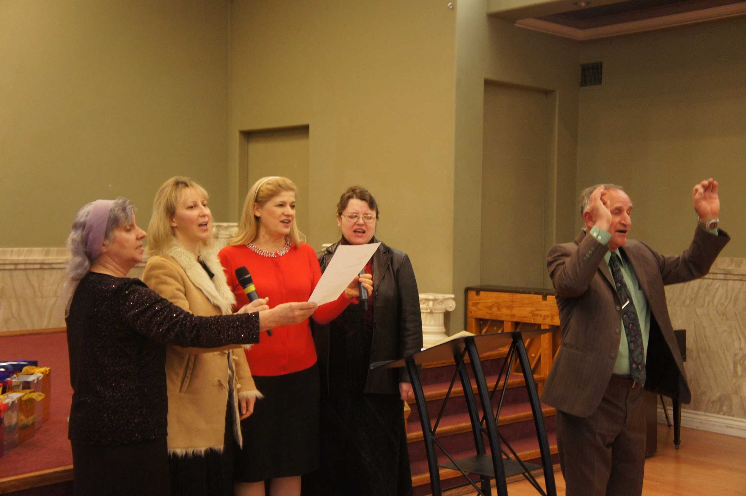
Слyжения в 1-ой Славянской церкви.

Slide 5
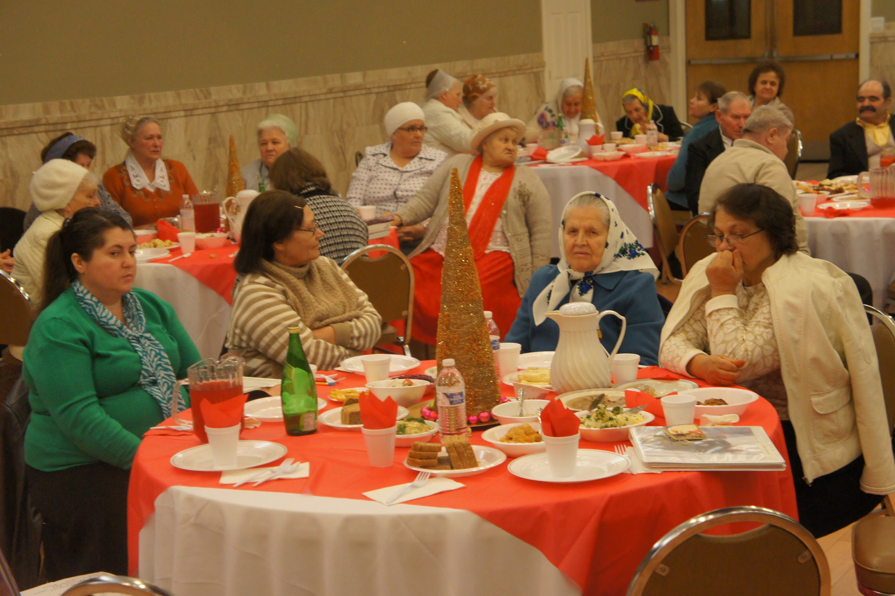

Slide 6
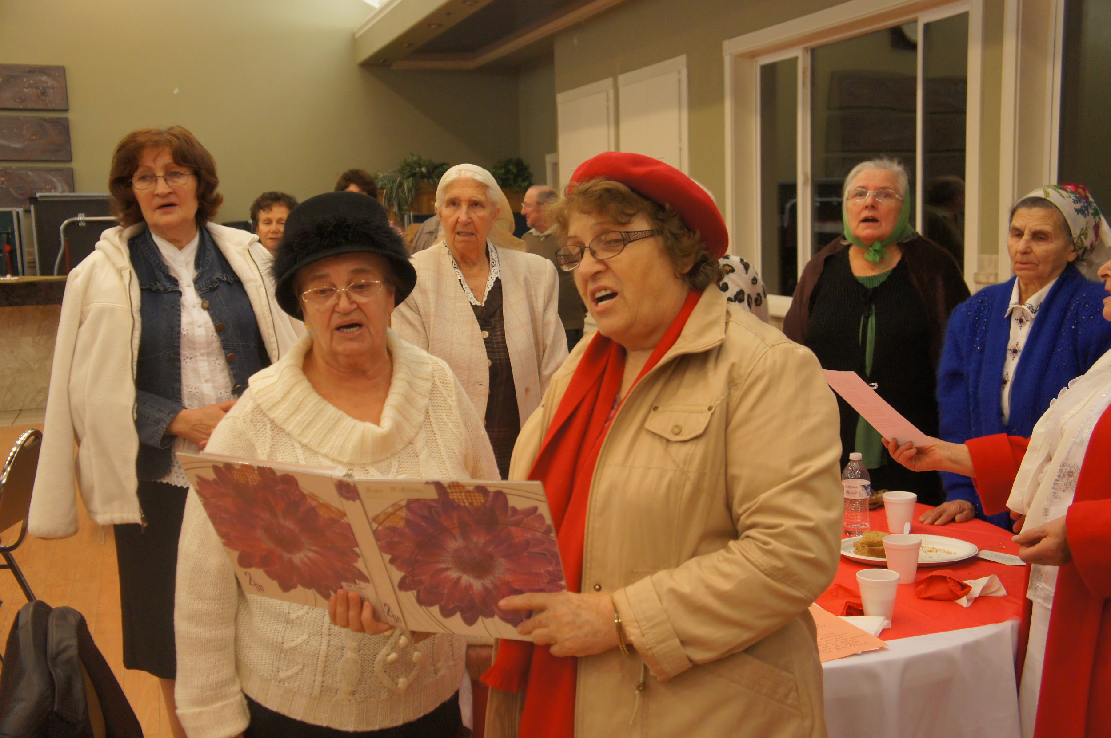

Slide 7
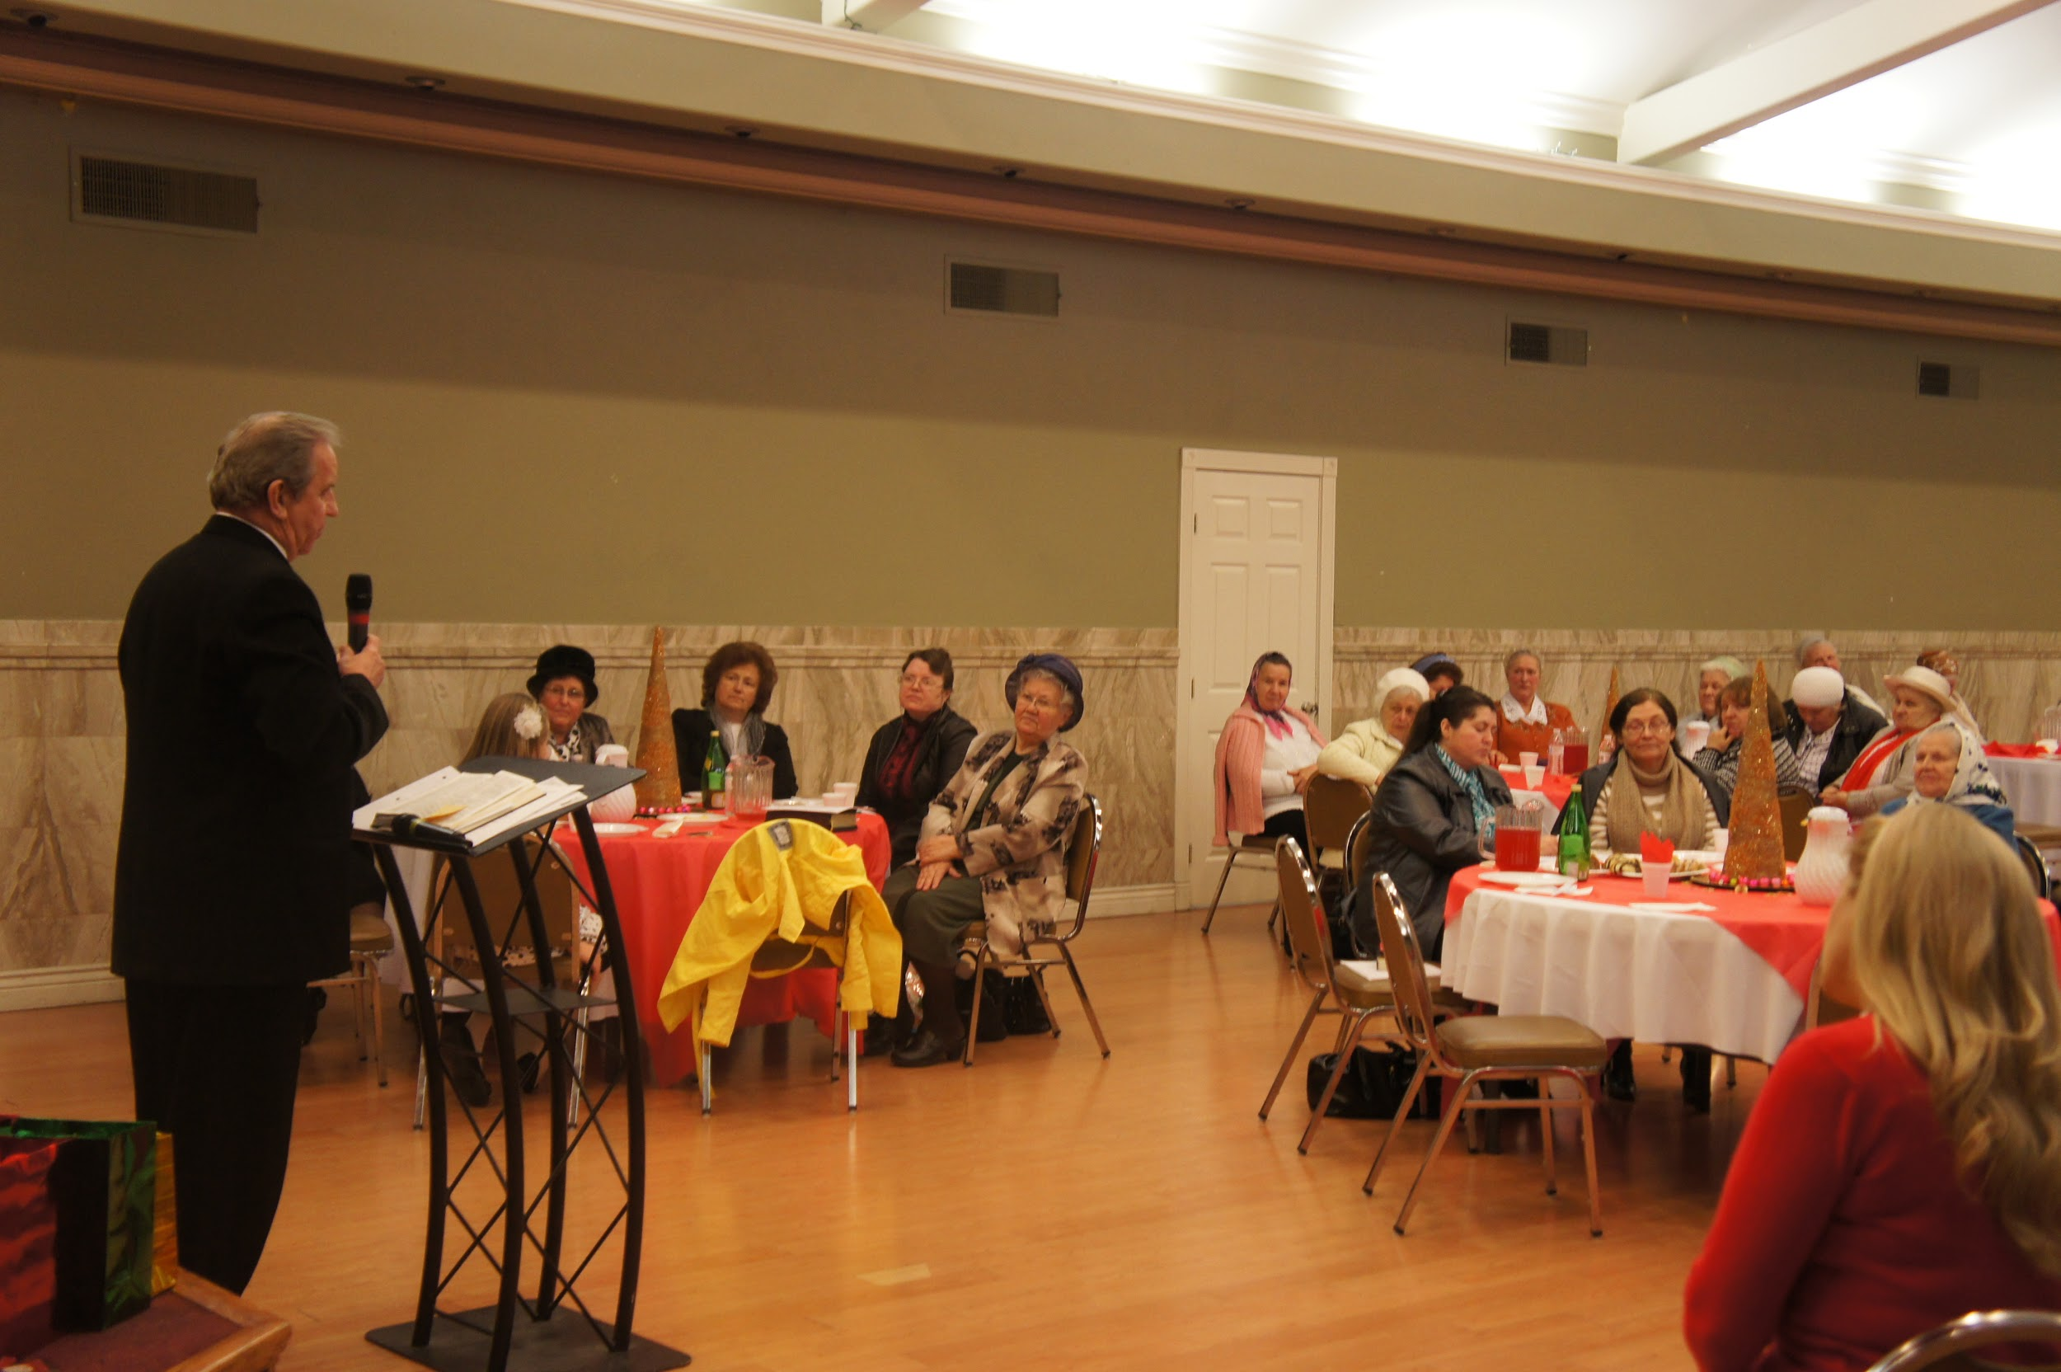

Slide 8
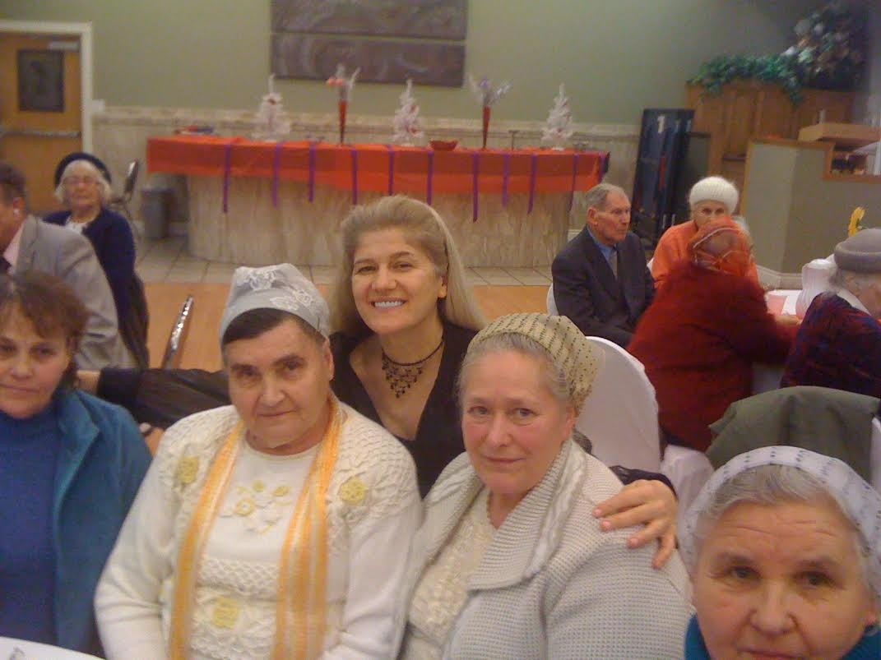
Нина Панасенко с сестрами вдовами

Slide 9
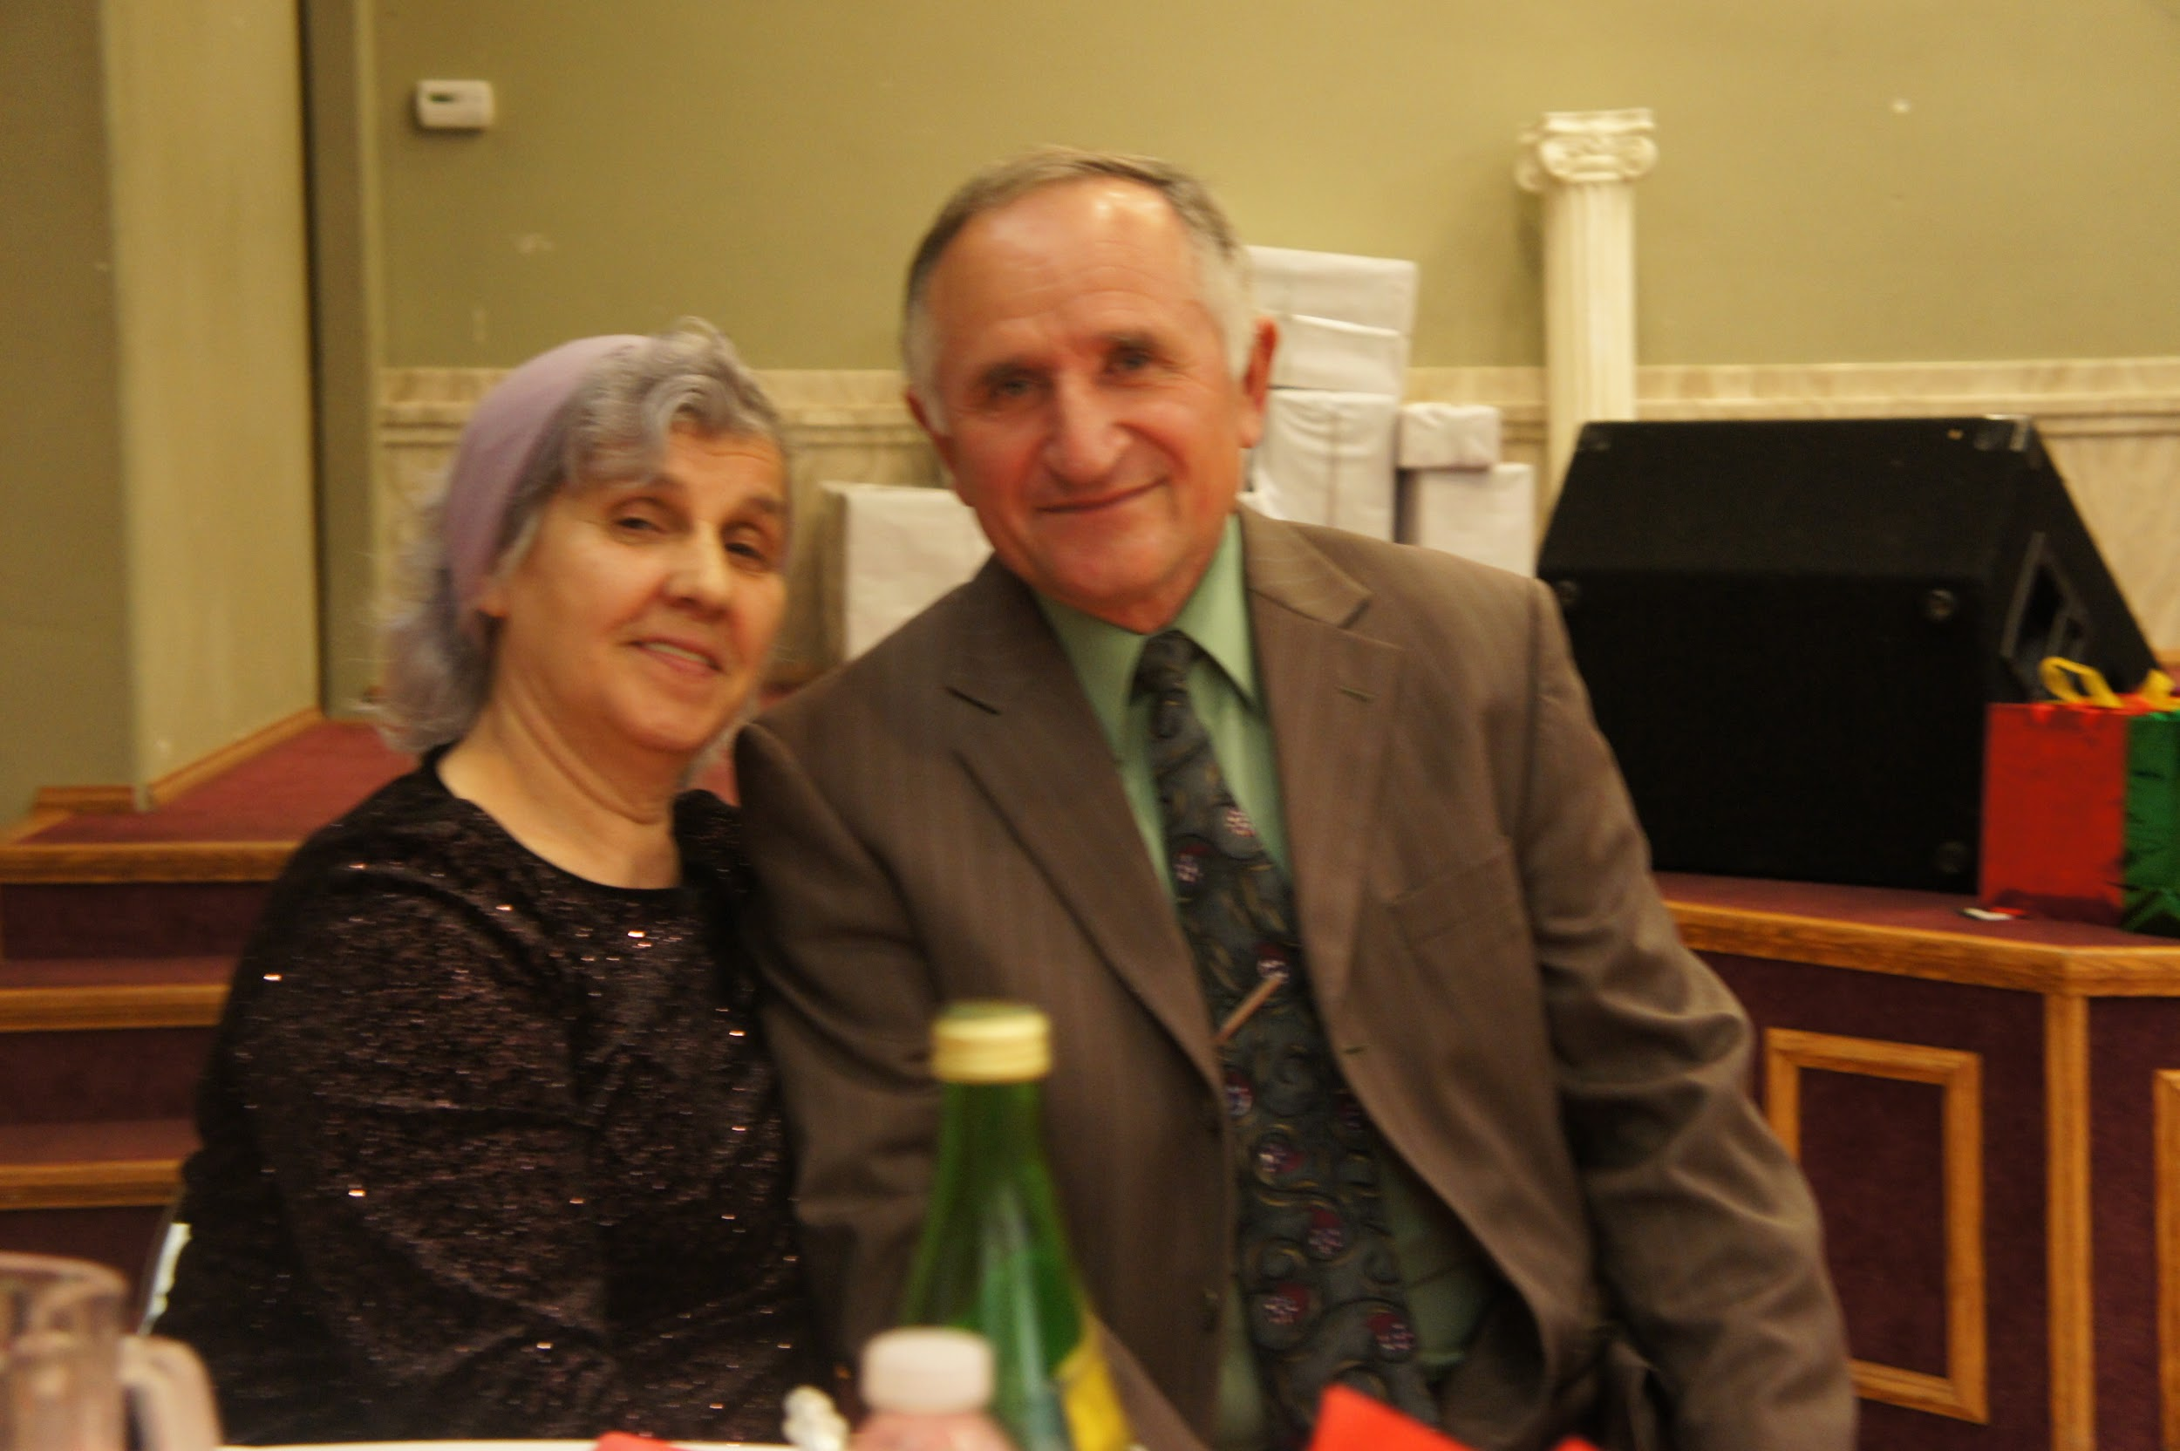
Владимир и Любовь Бродовинские ответственные за служение вдовам в 1-ой Славянской церкви

Slide 10
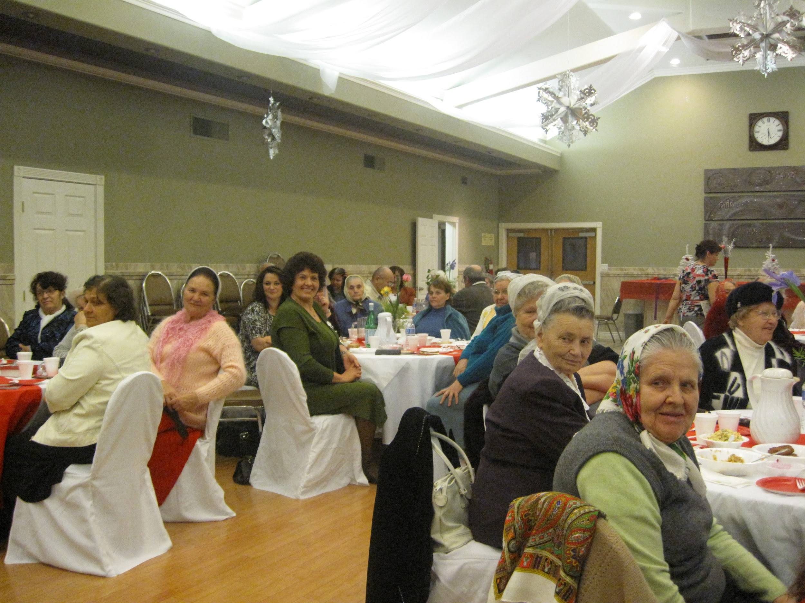

Slide 11
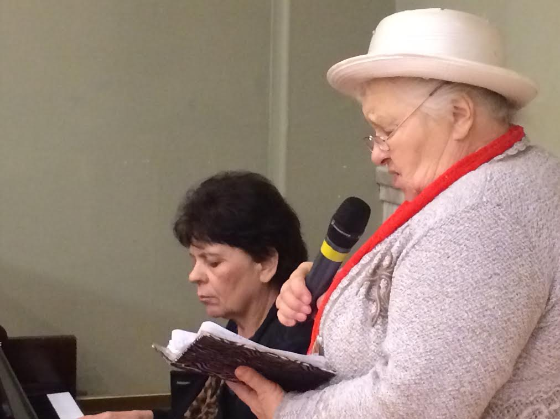

Slide 12
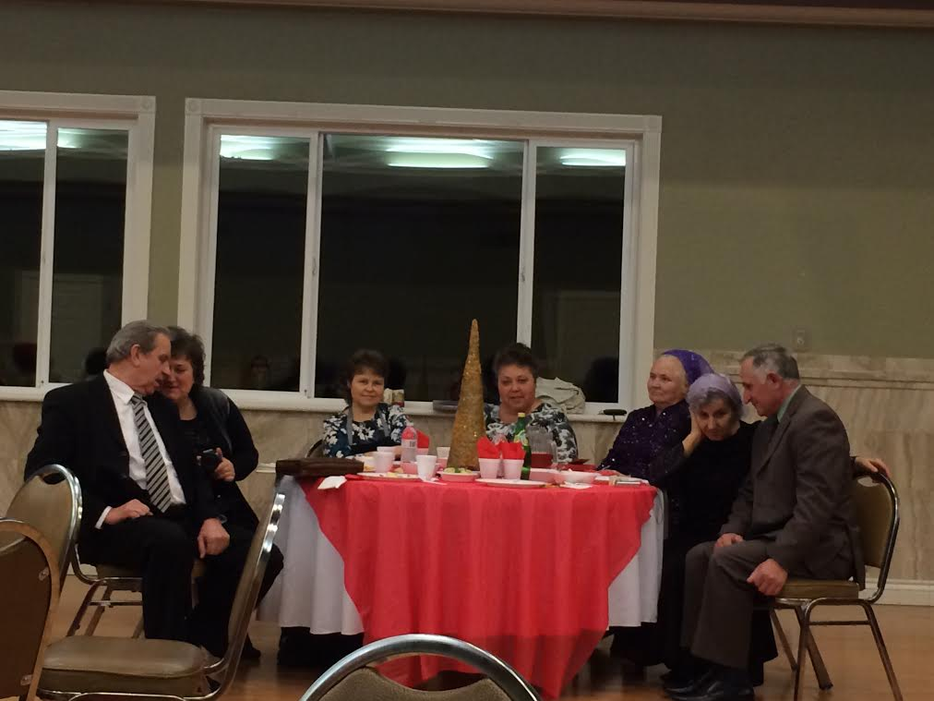

Slide 13
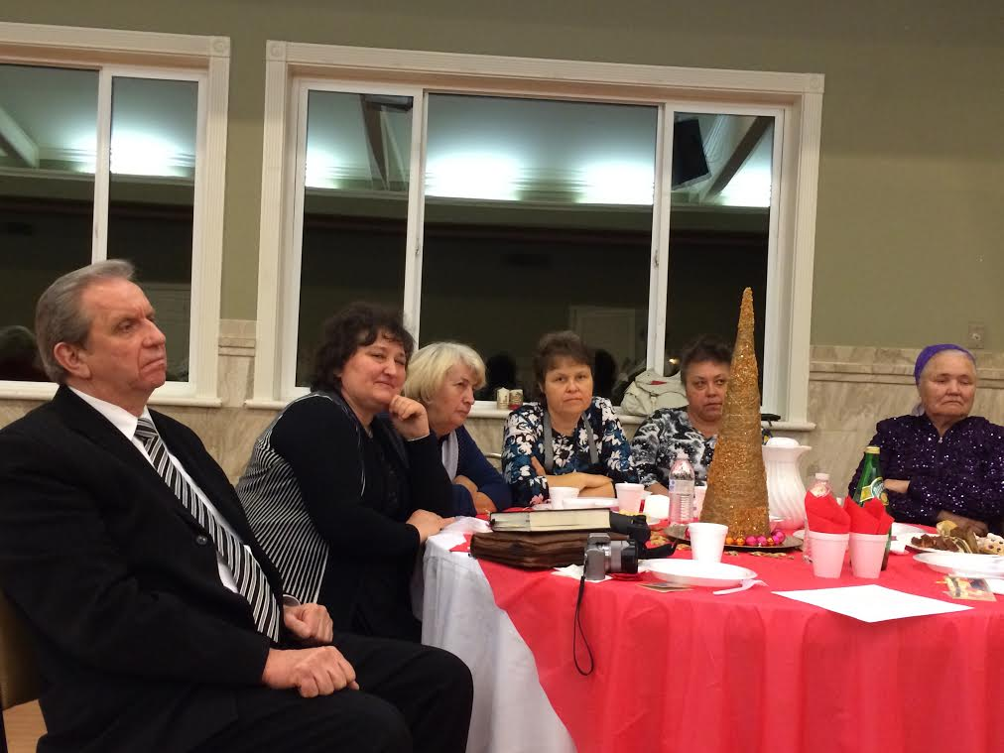

Slide 14
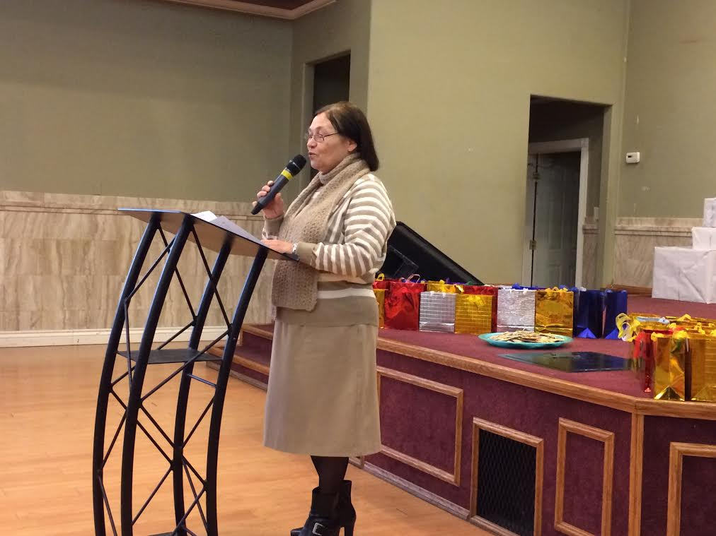
домой пойдут не с пустыми руками (подарки)

Slide 15
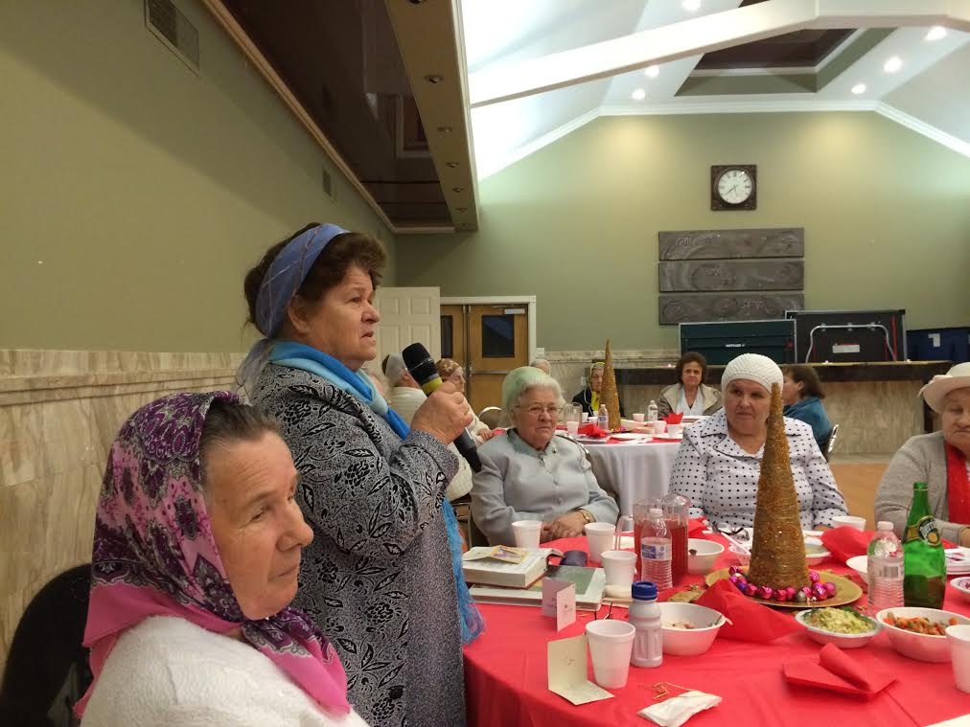

Slide 16
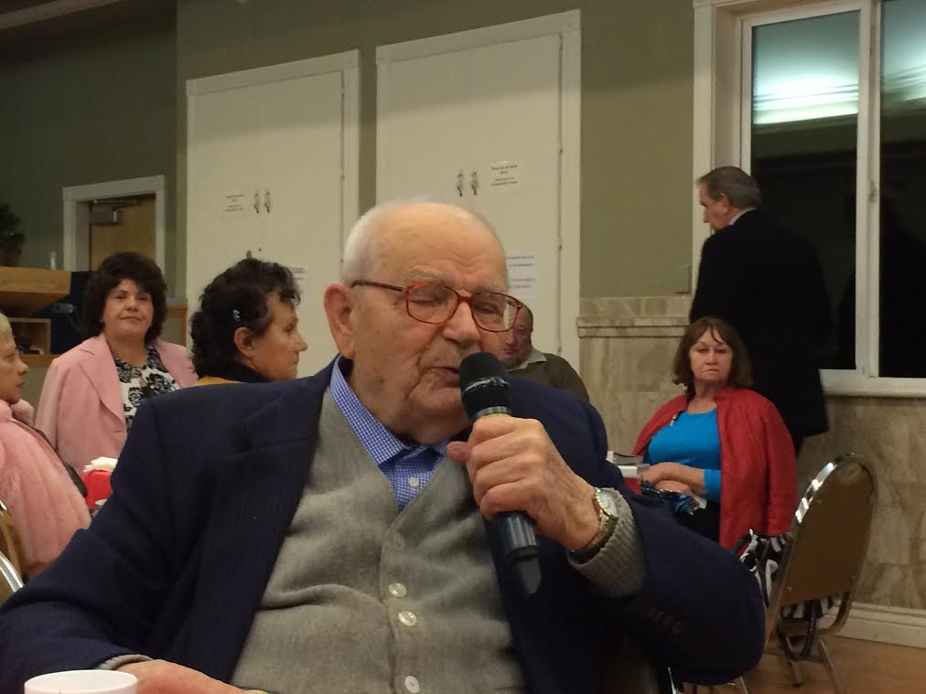

Slide 17
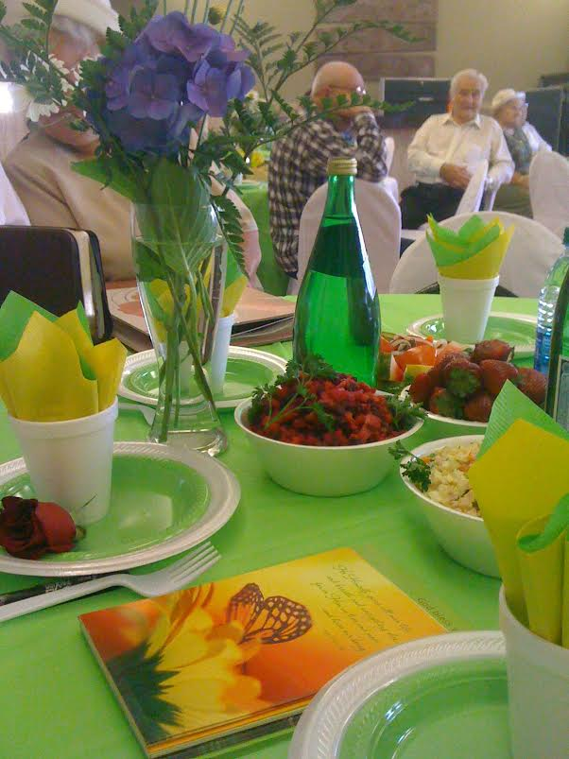
с любовью приготовленный стол

Slide 18
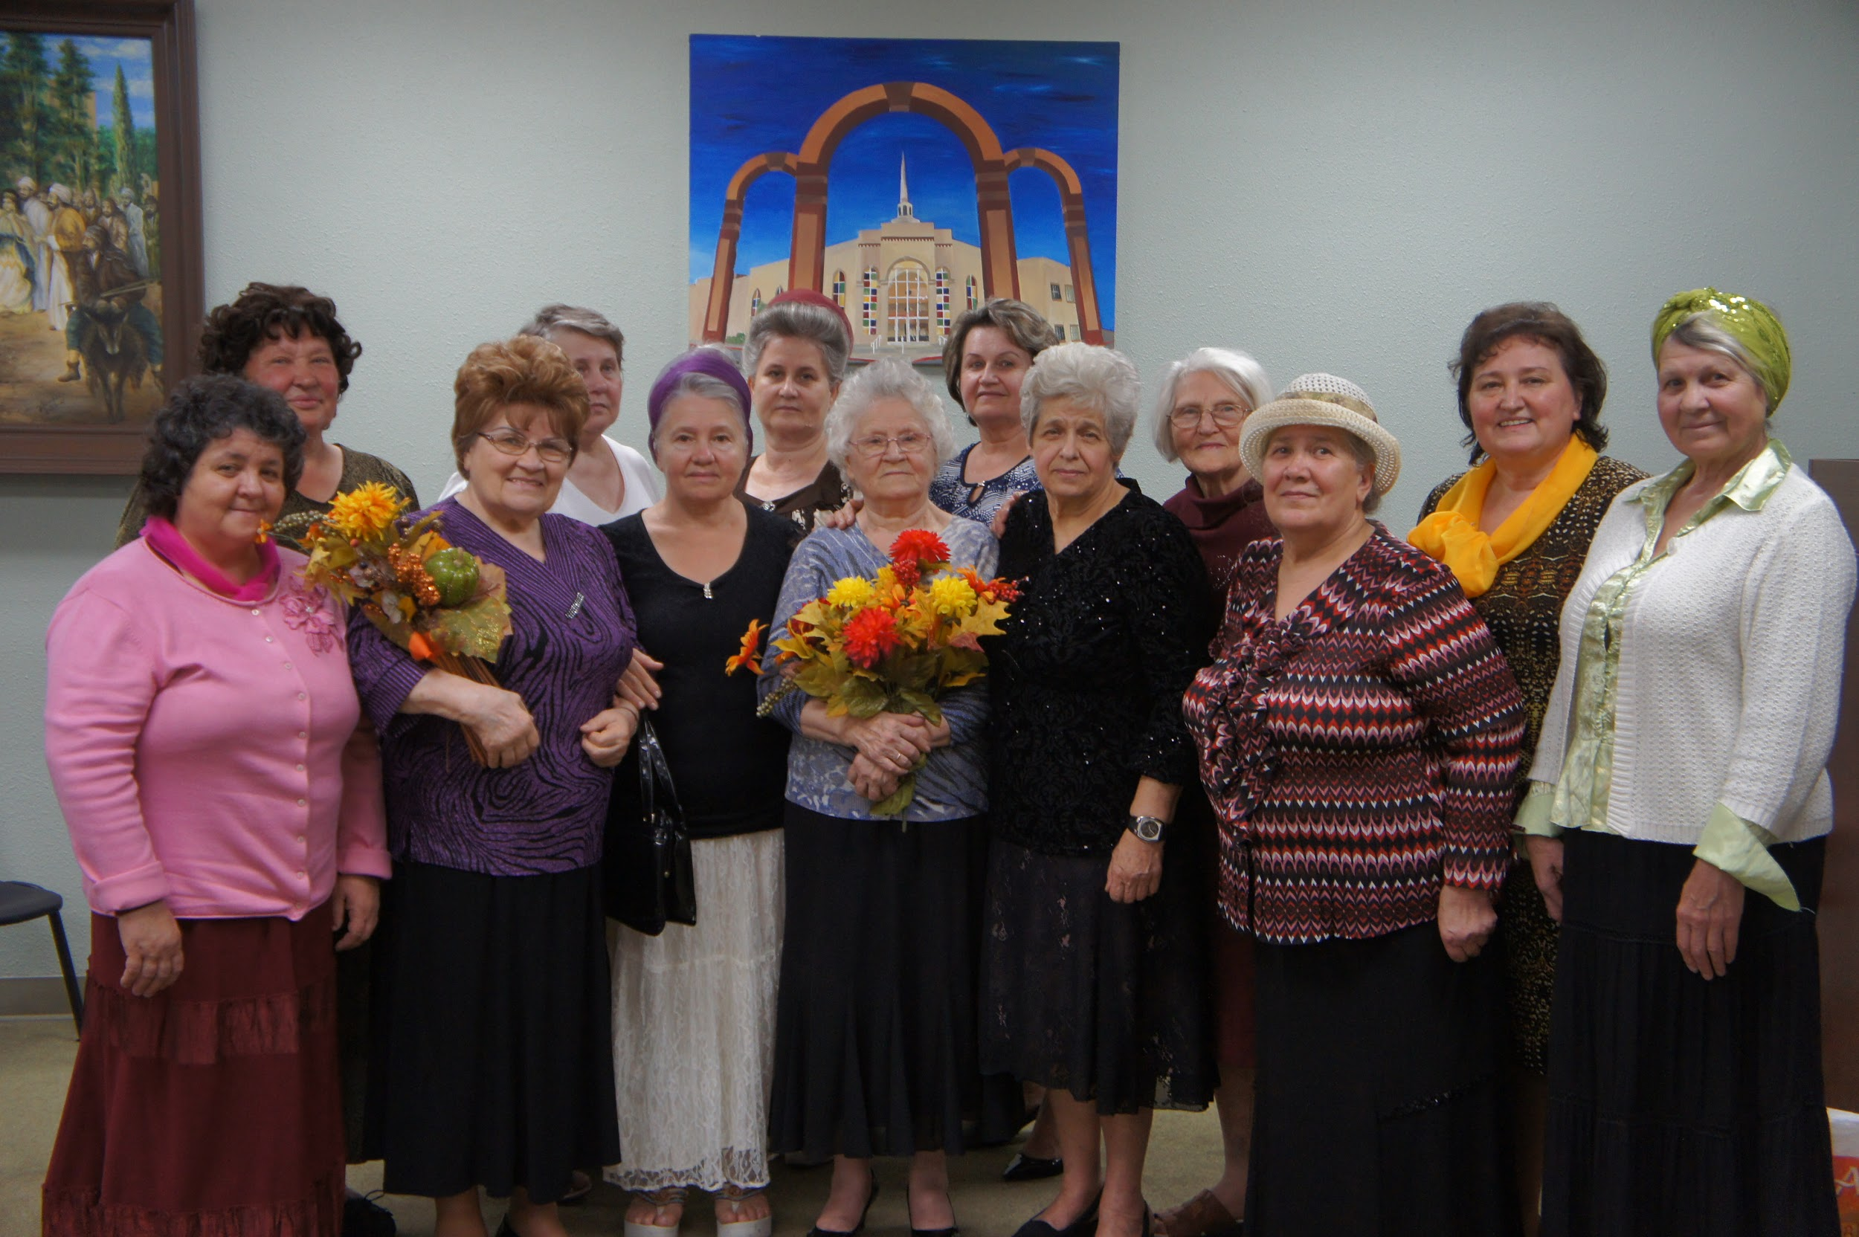
Общение вдов церкви в Брайте, Вест Сакраменто.

Slide 19
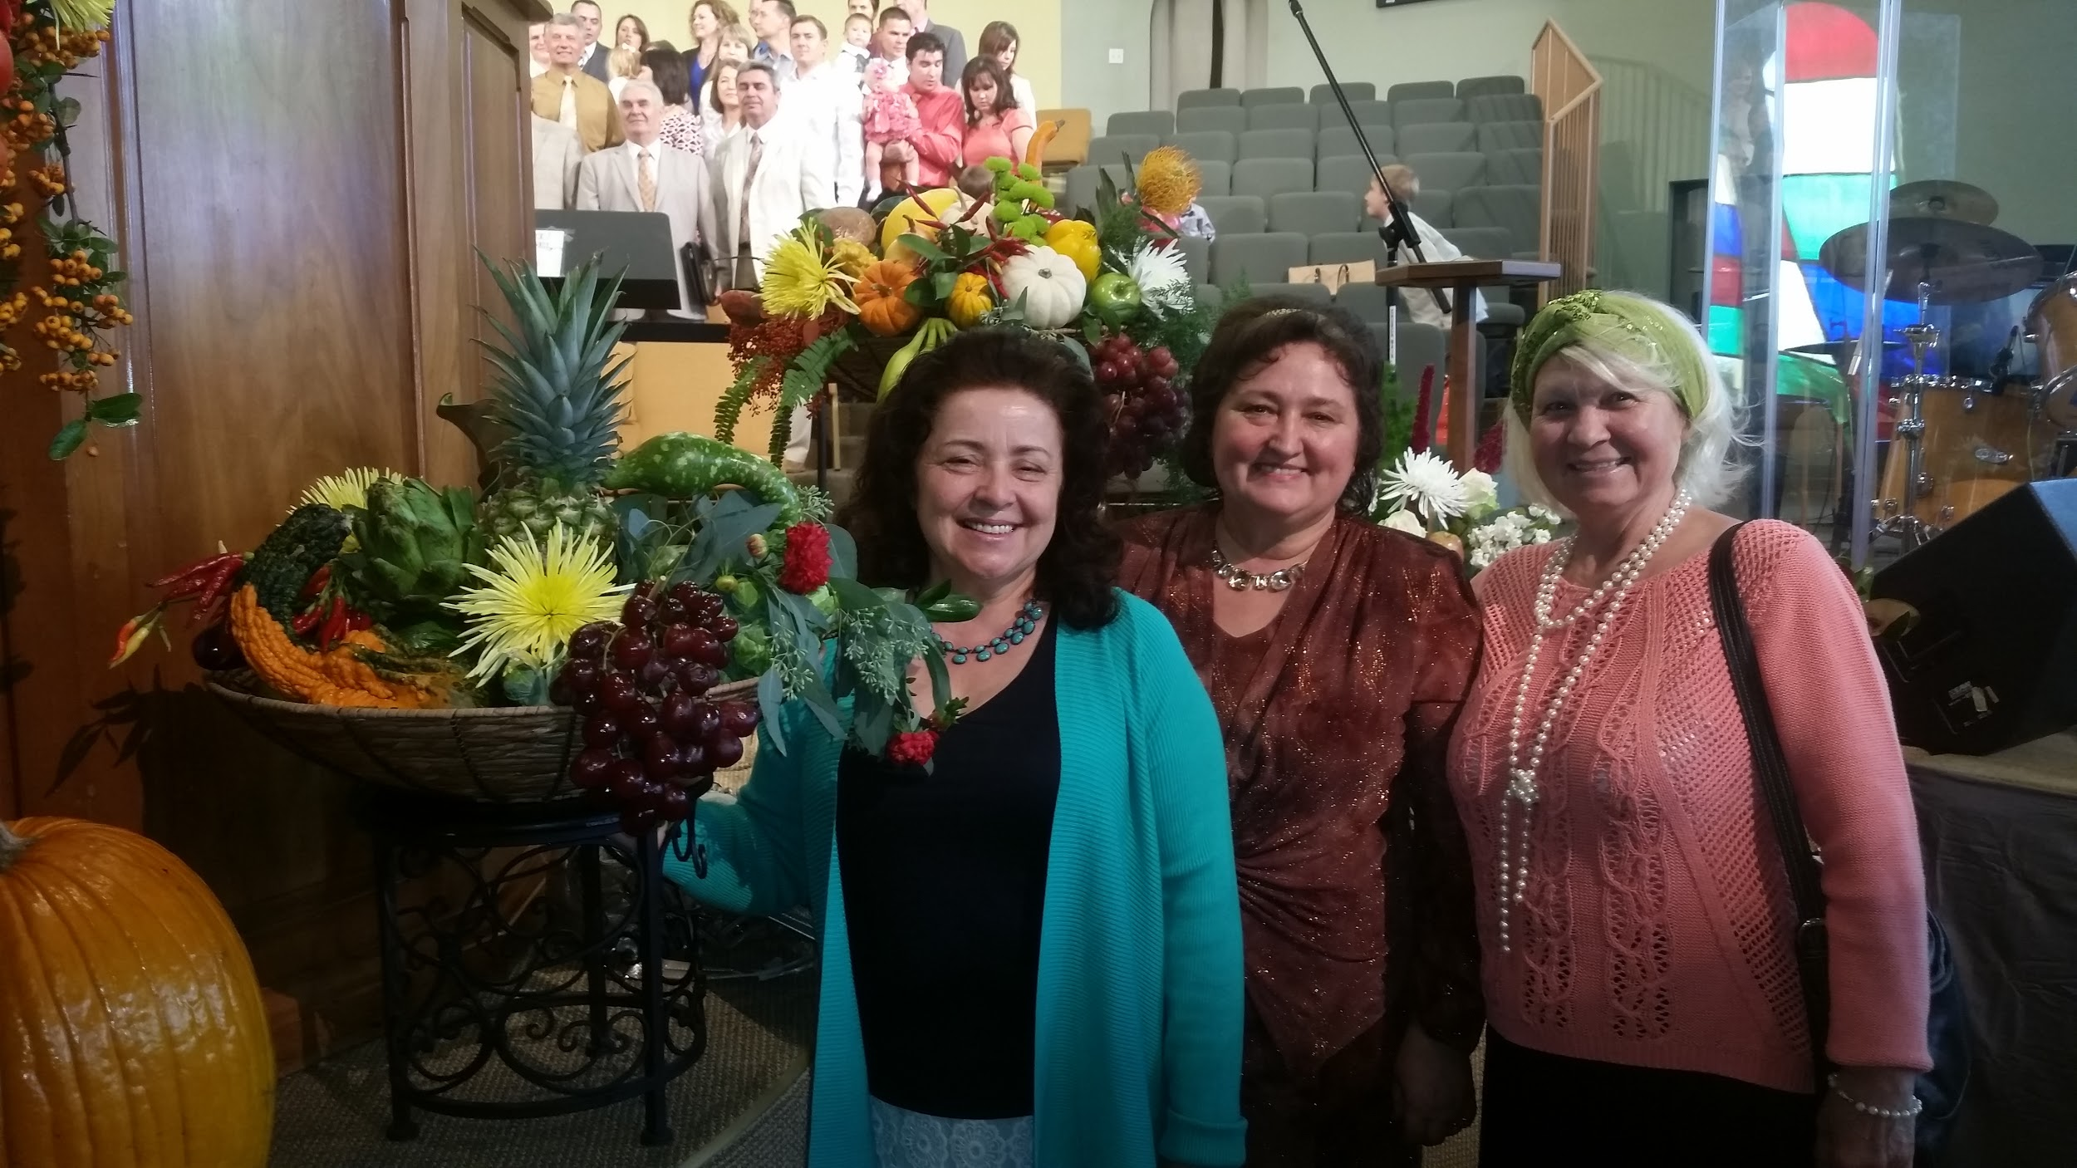

Slide 20
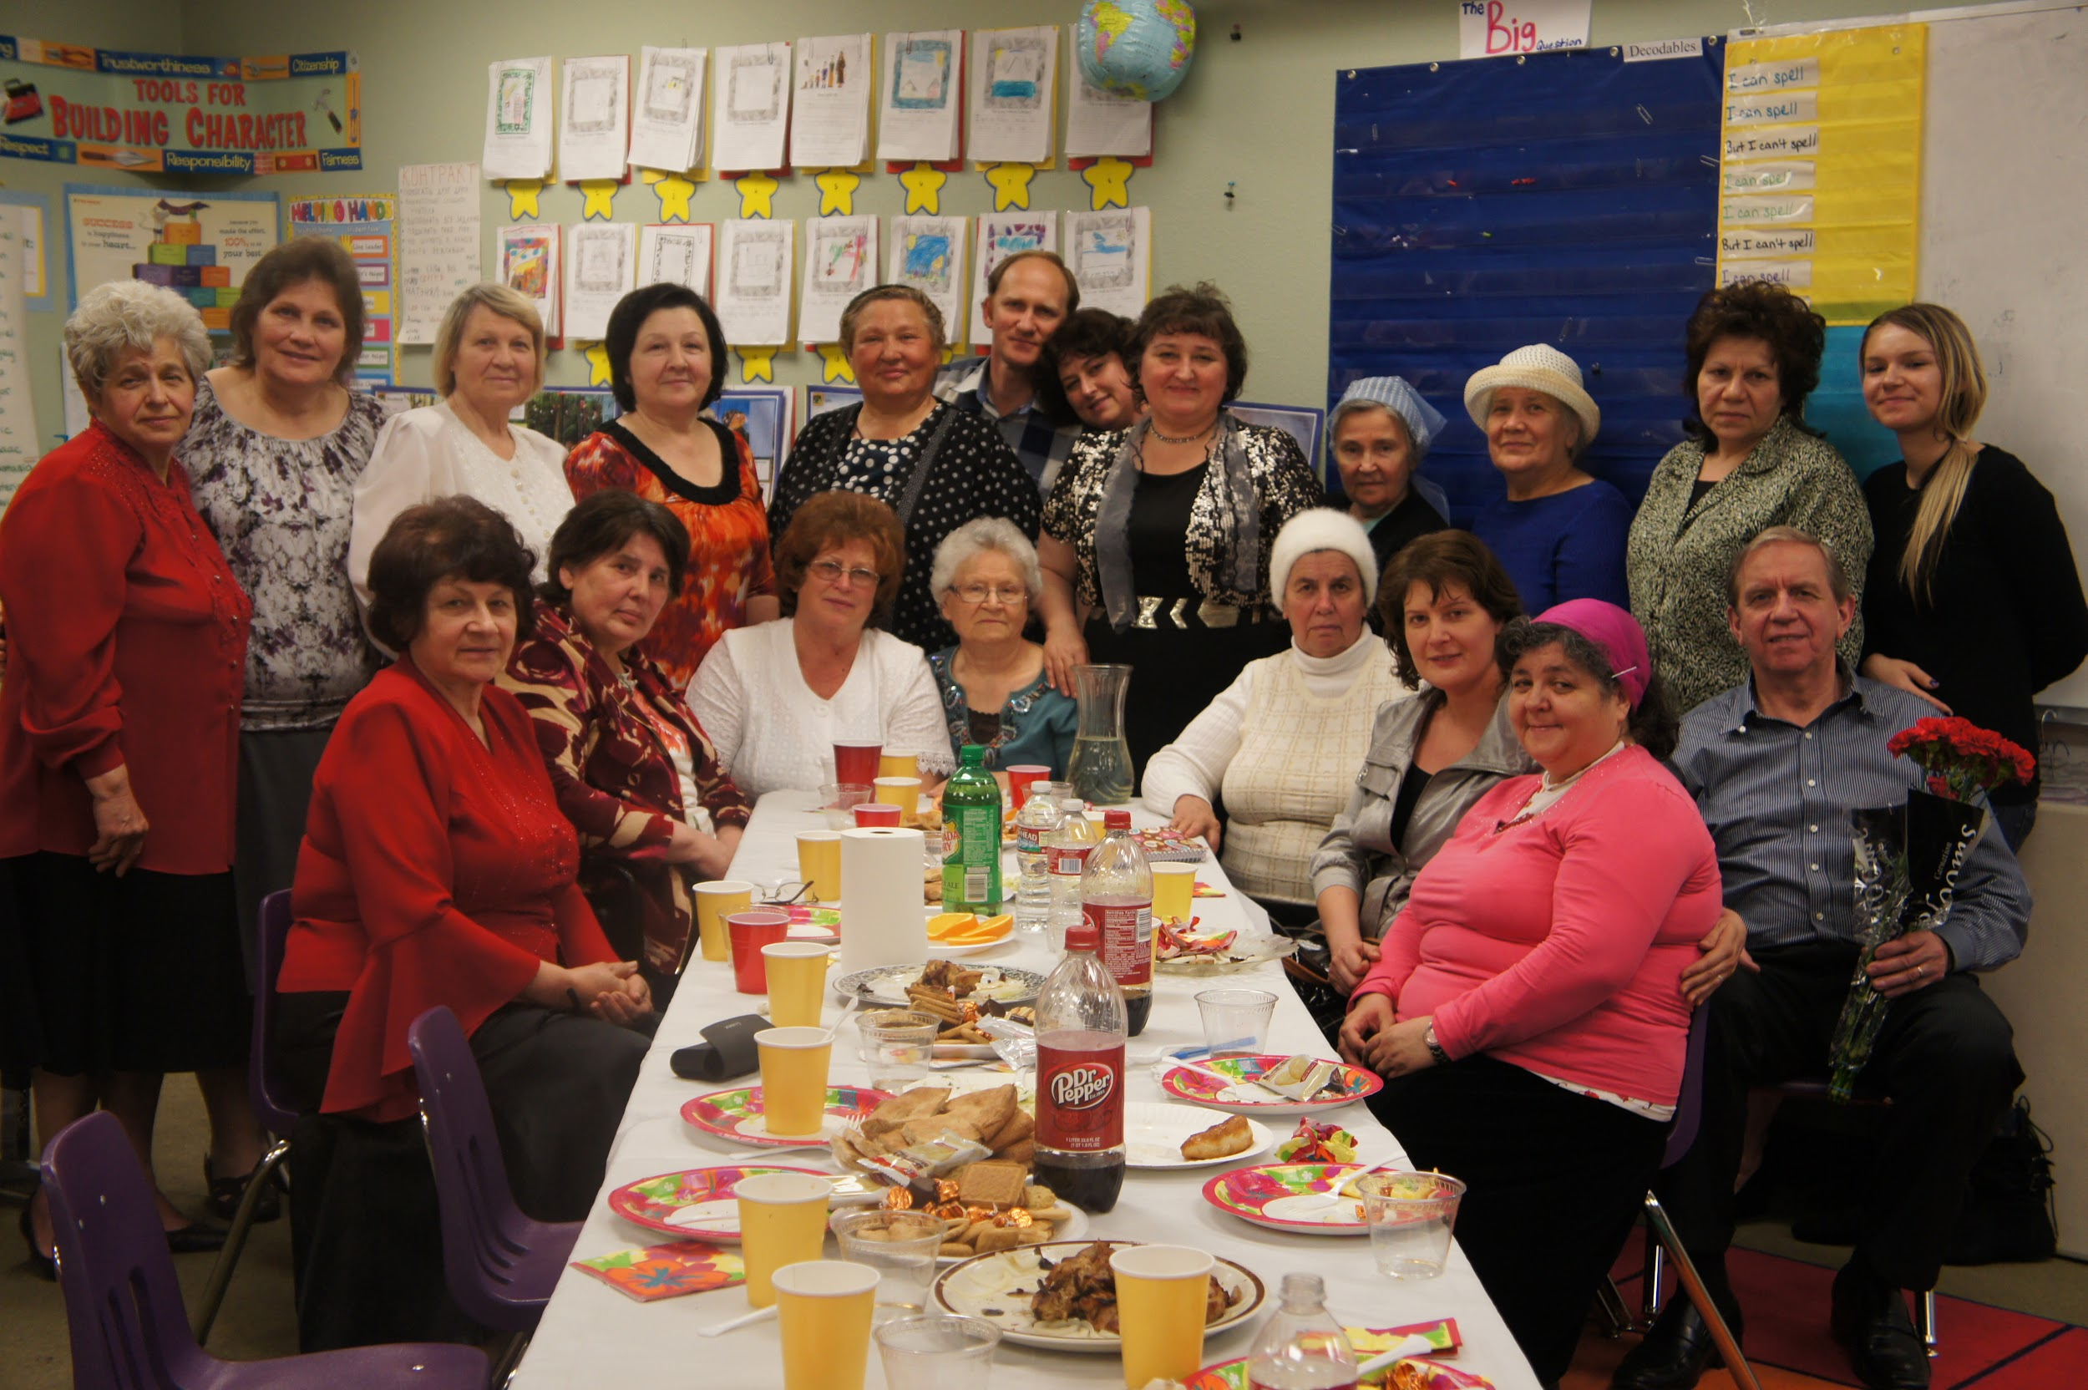

Slide 21
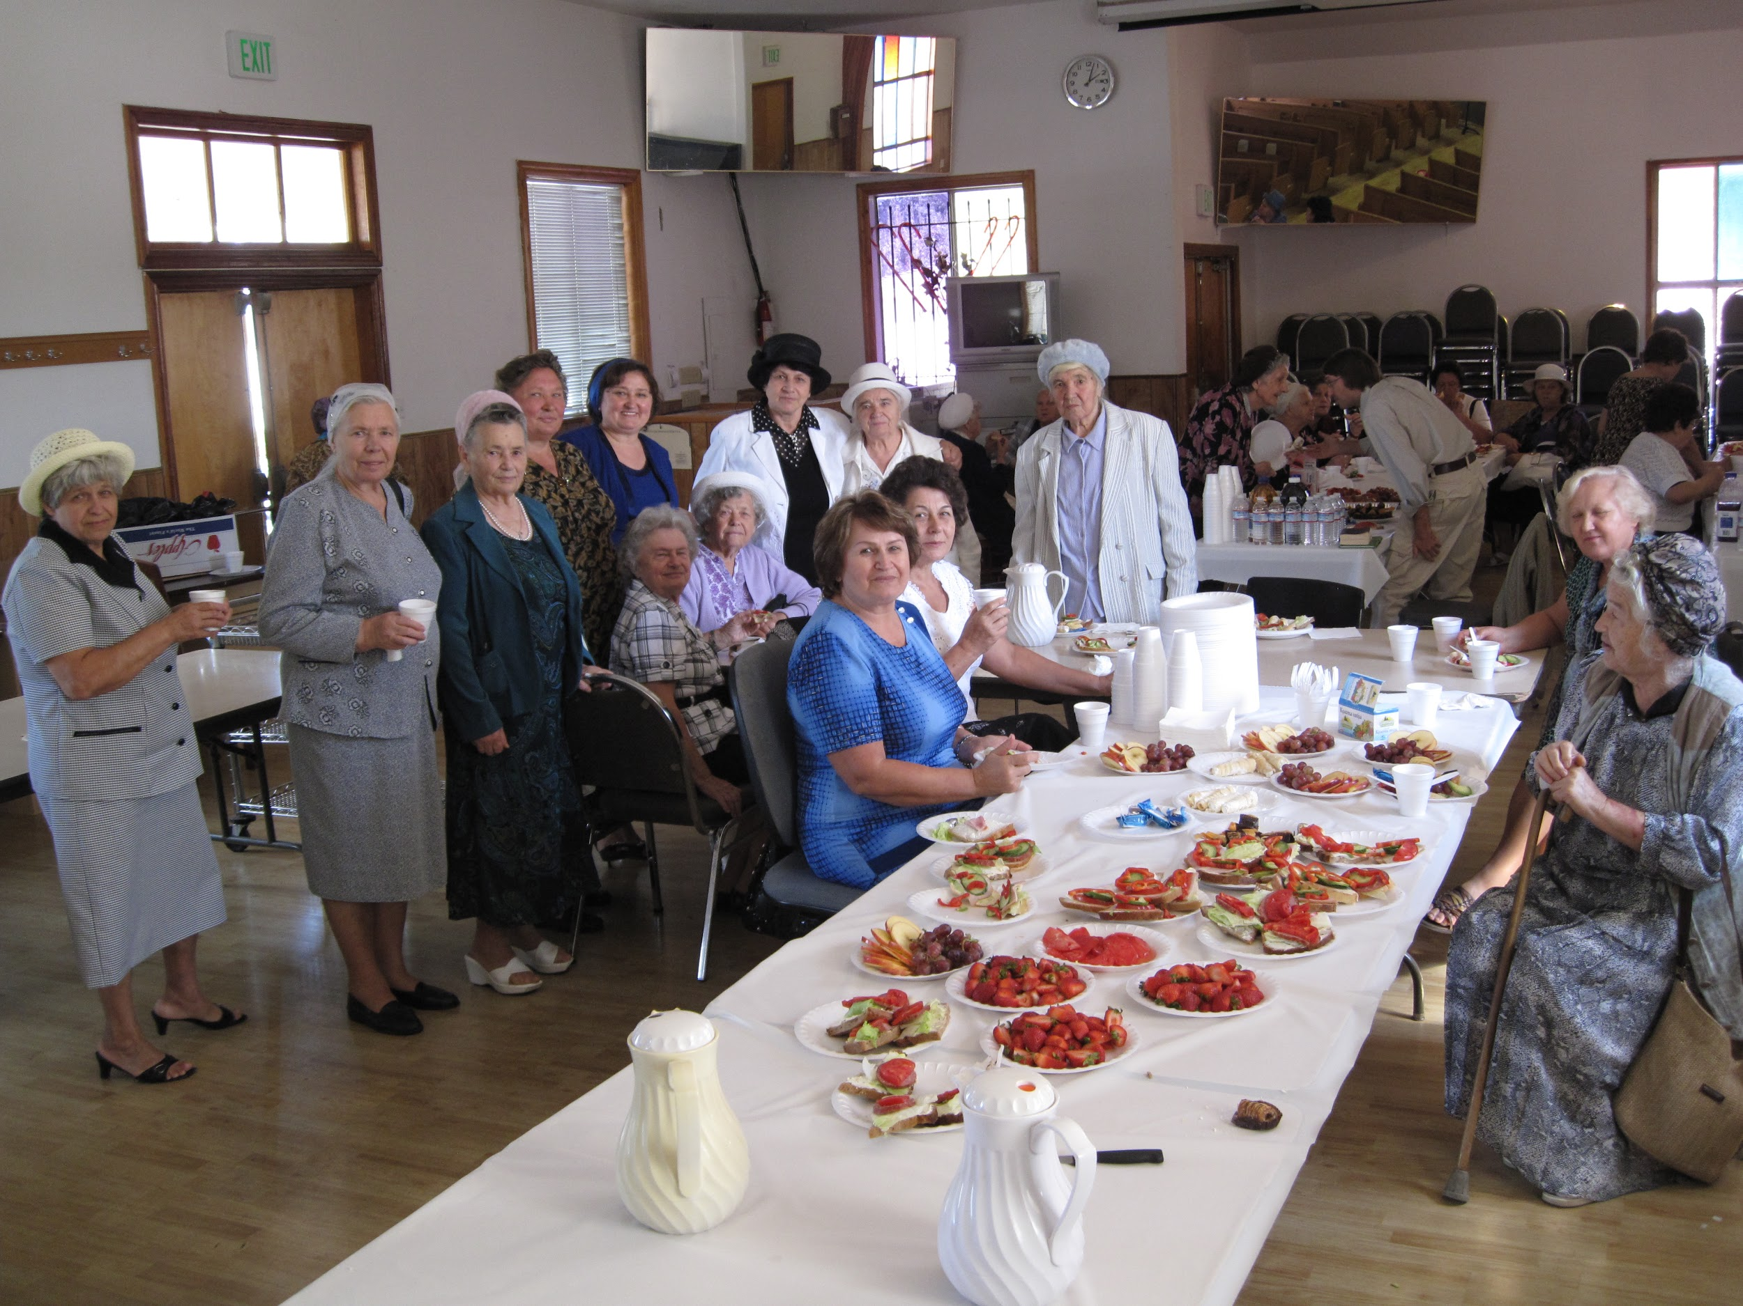

Slide 22
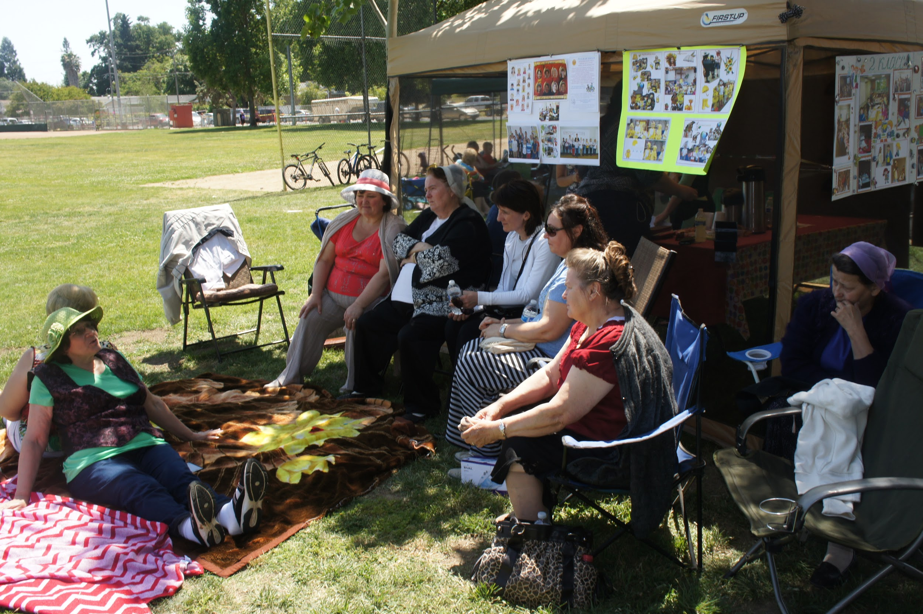
общение вдов в парке Брайт

Slide 23
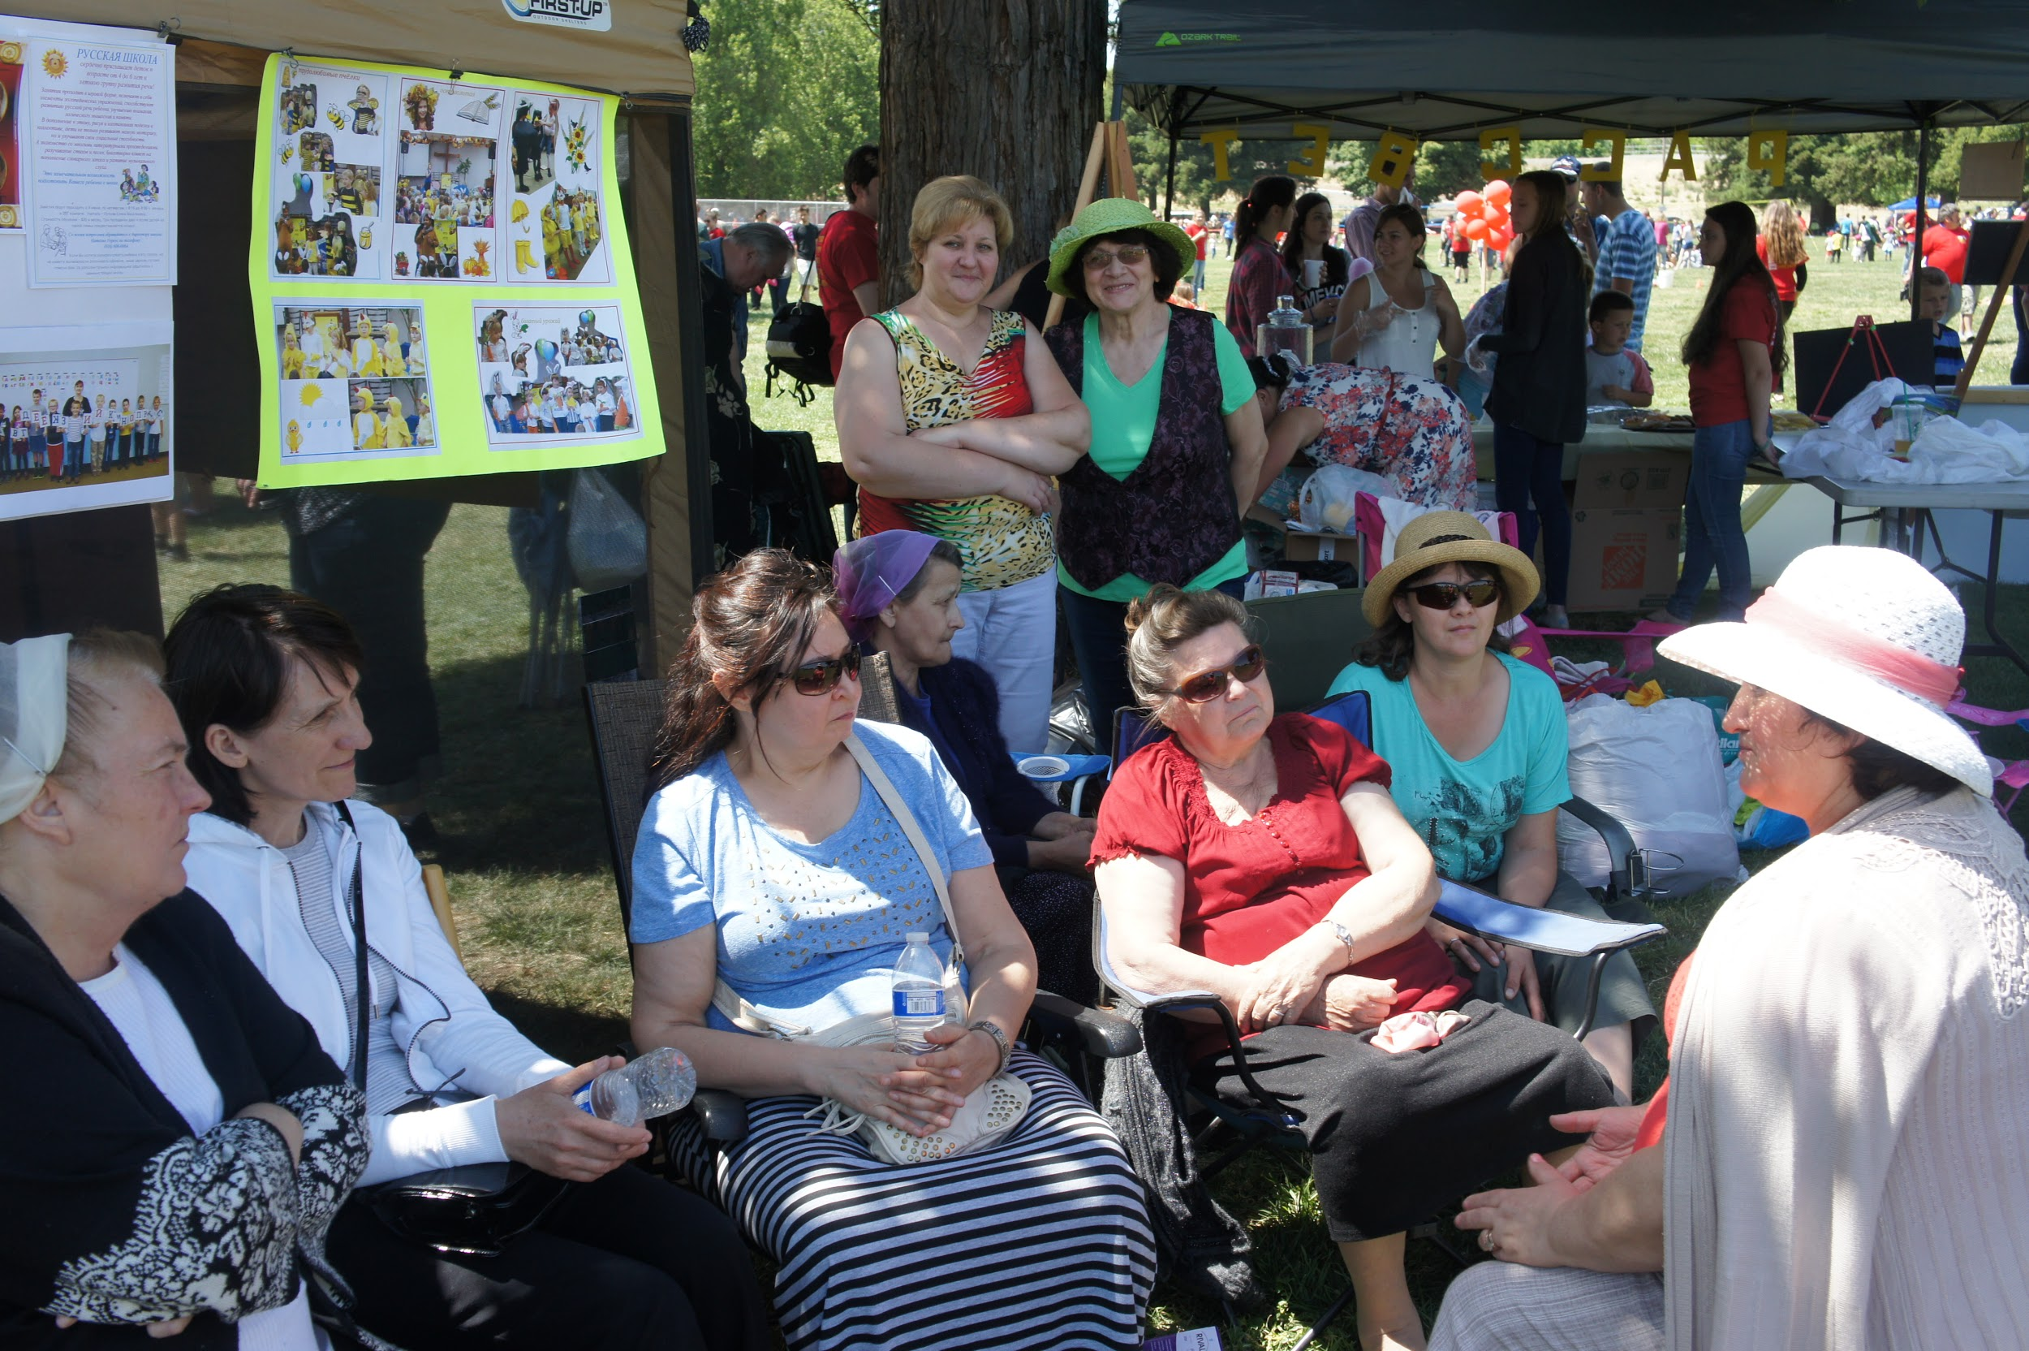

Slide 24
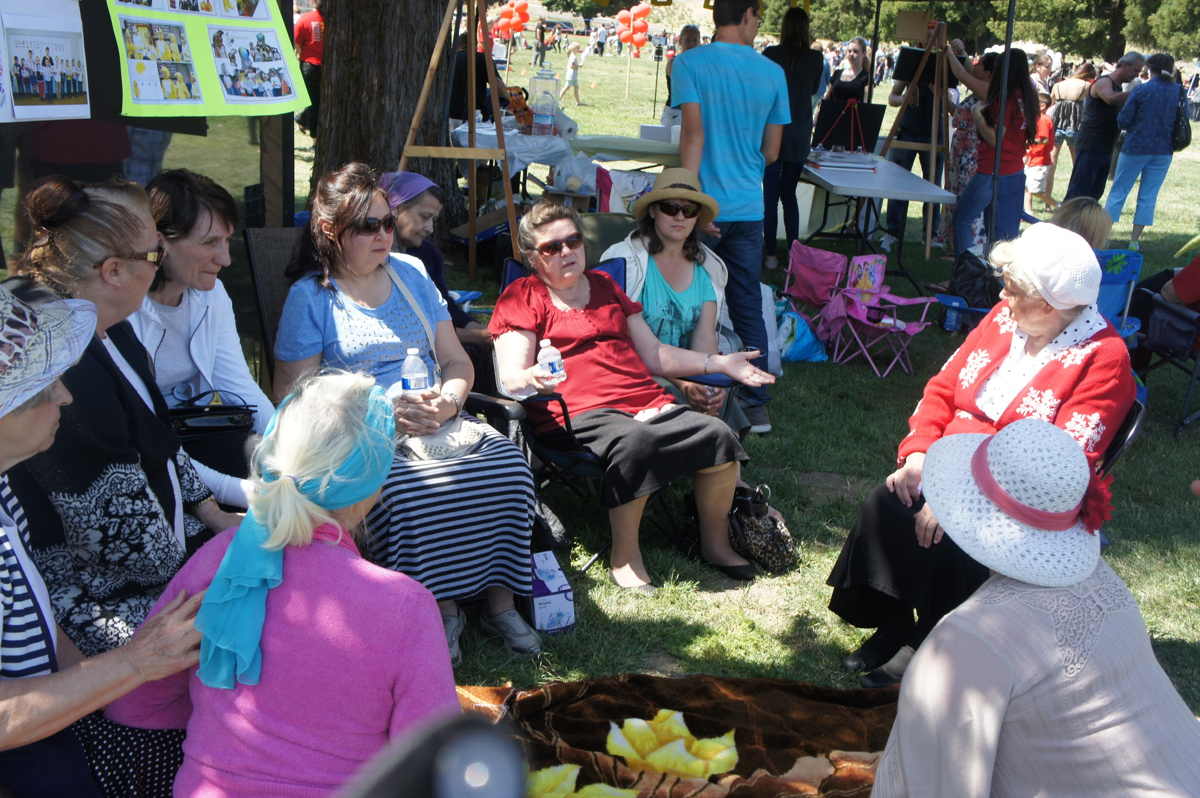

Slide 25
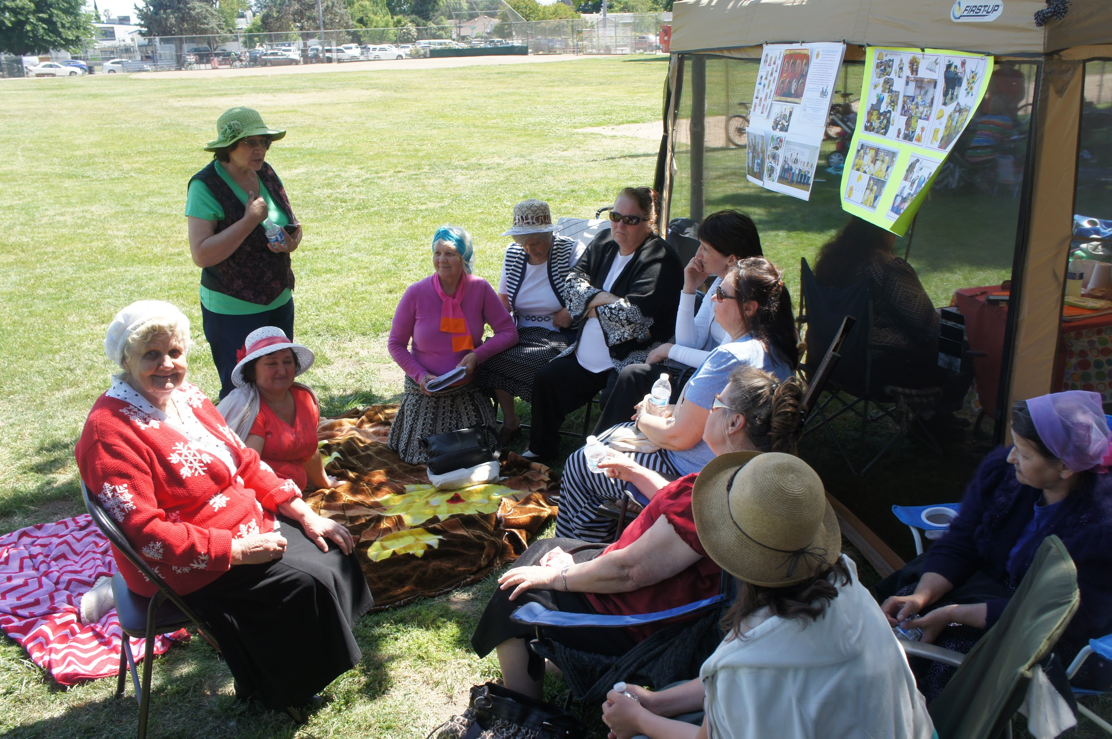

Slide 26
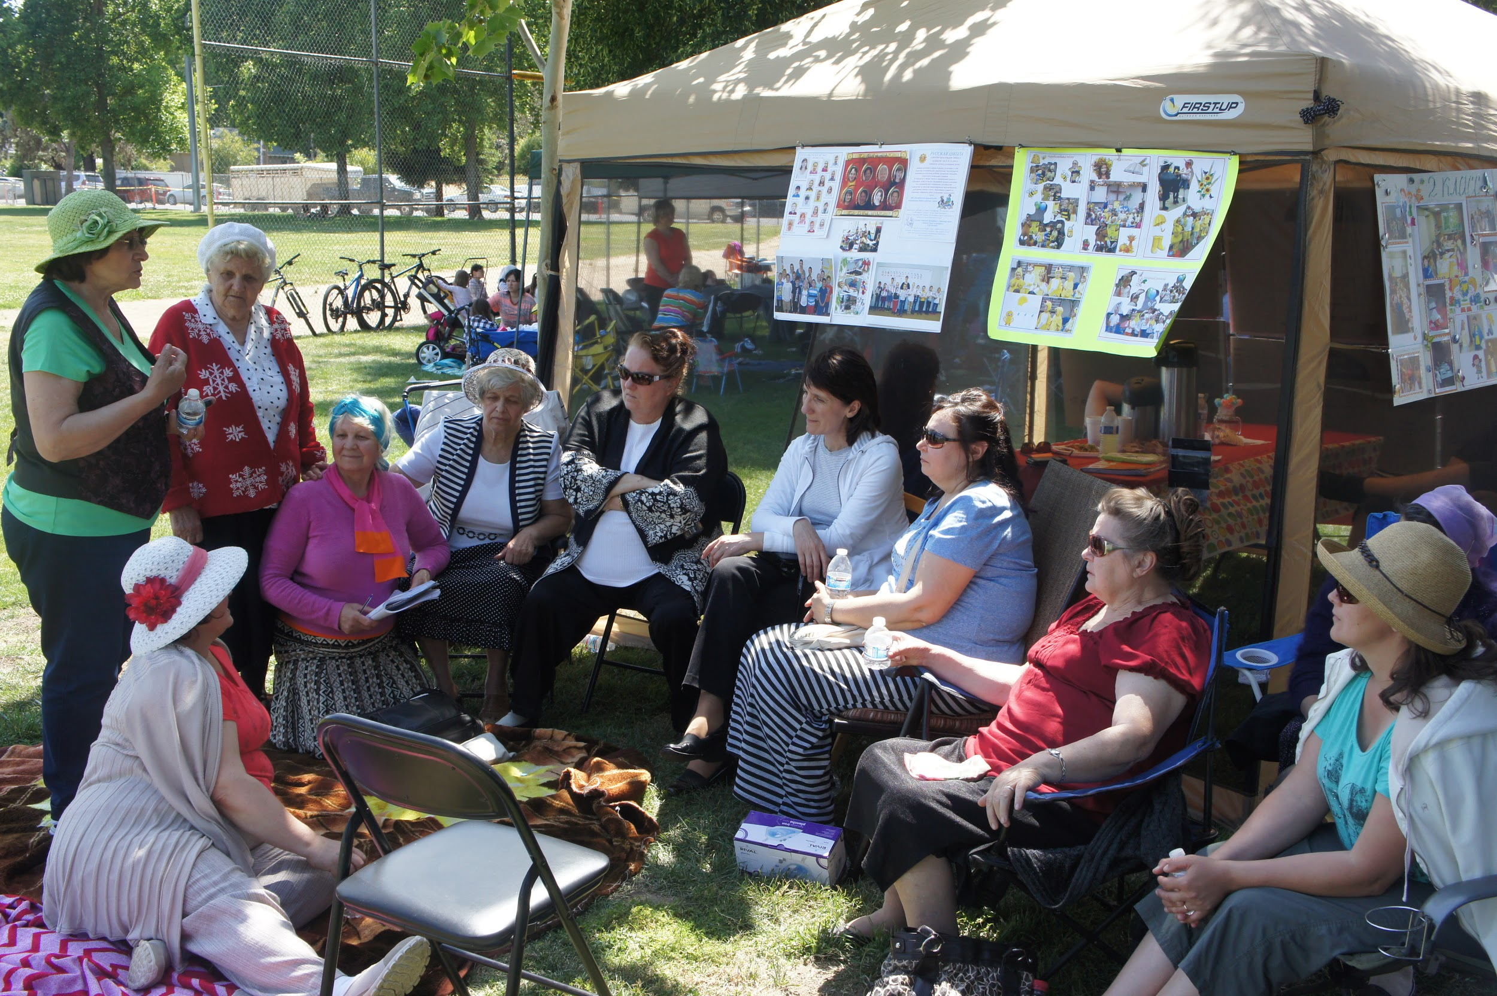

Slide 27
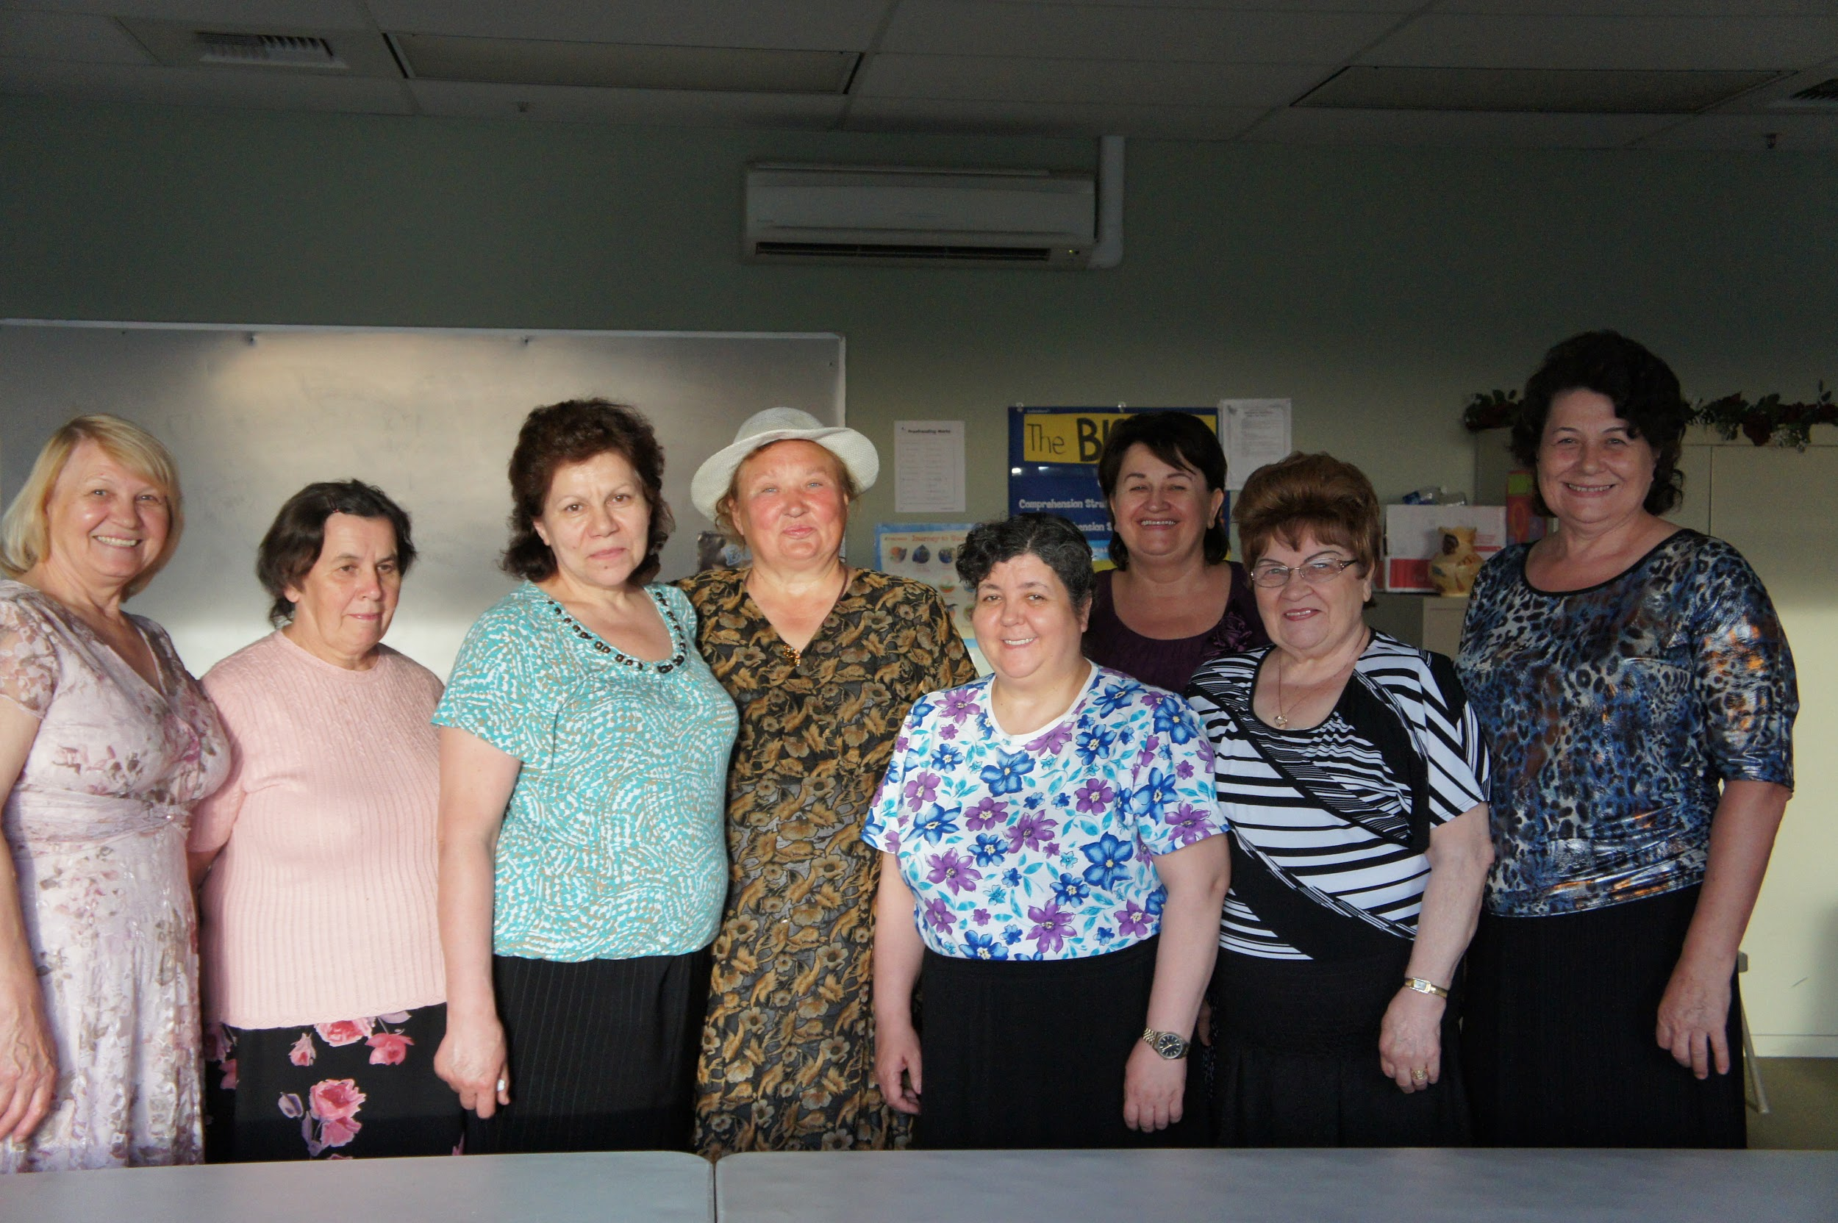

Slide 28
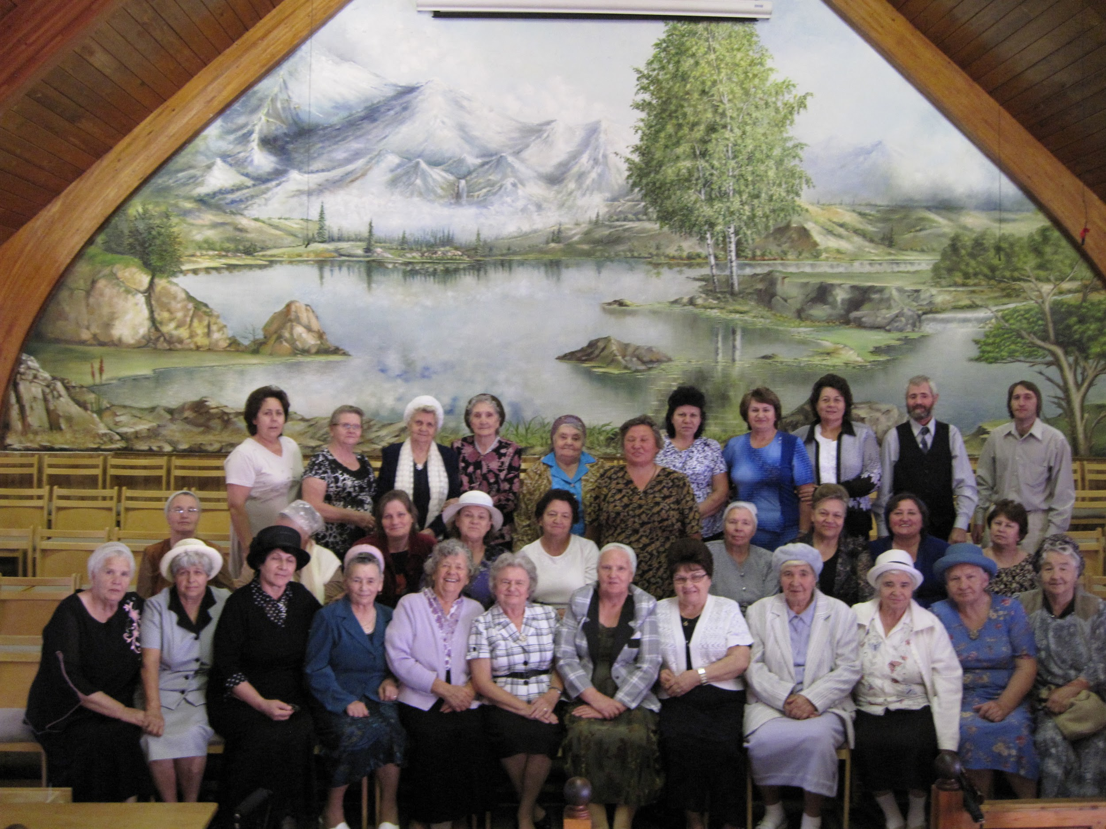

Slide 29
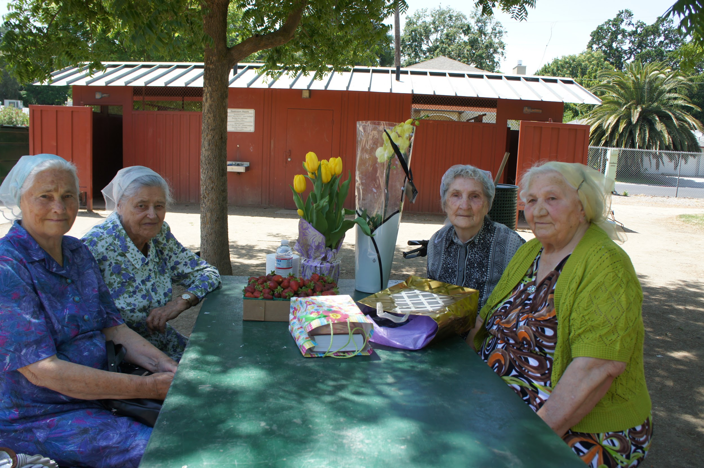

Slide 30
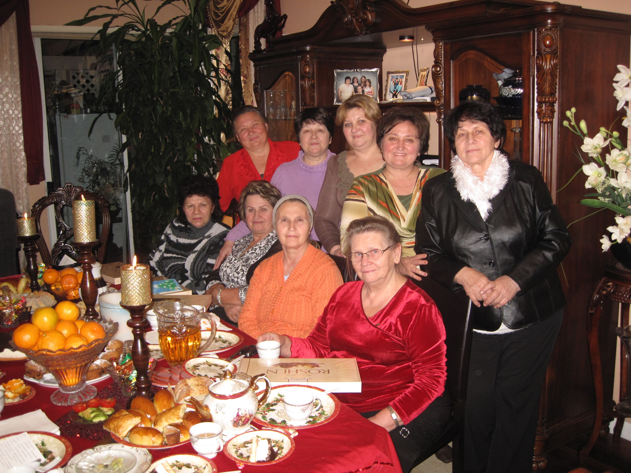

Slide 31
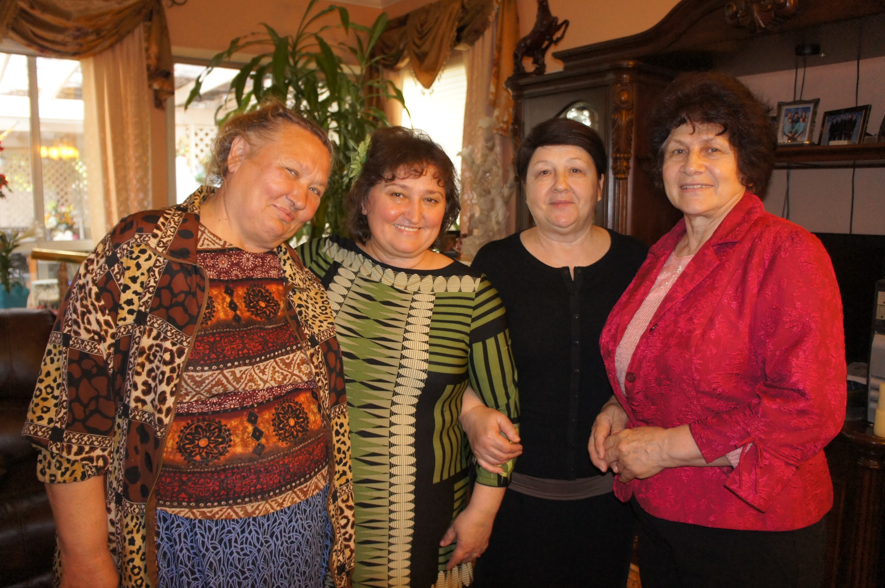

Slide 32
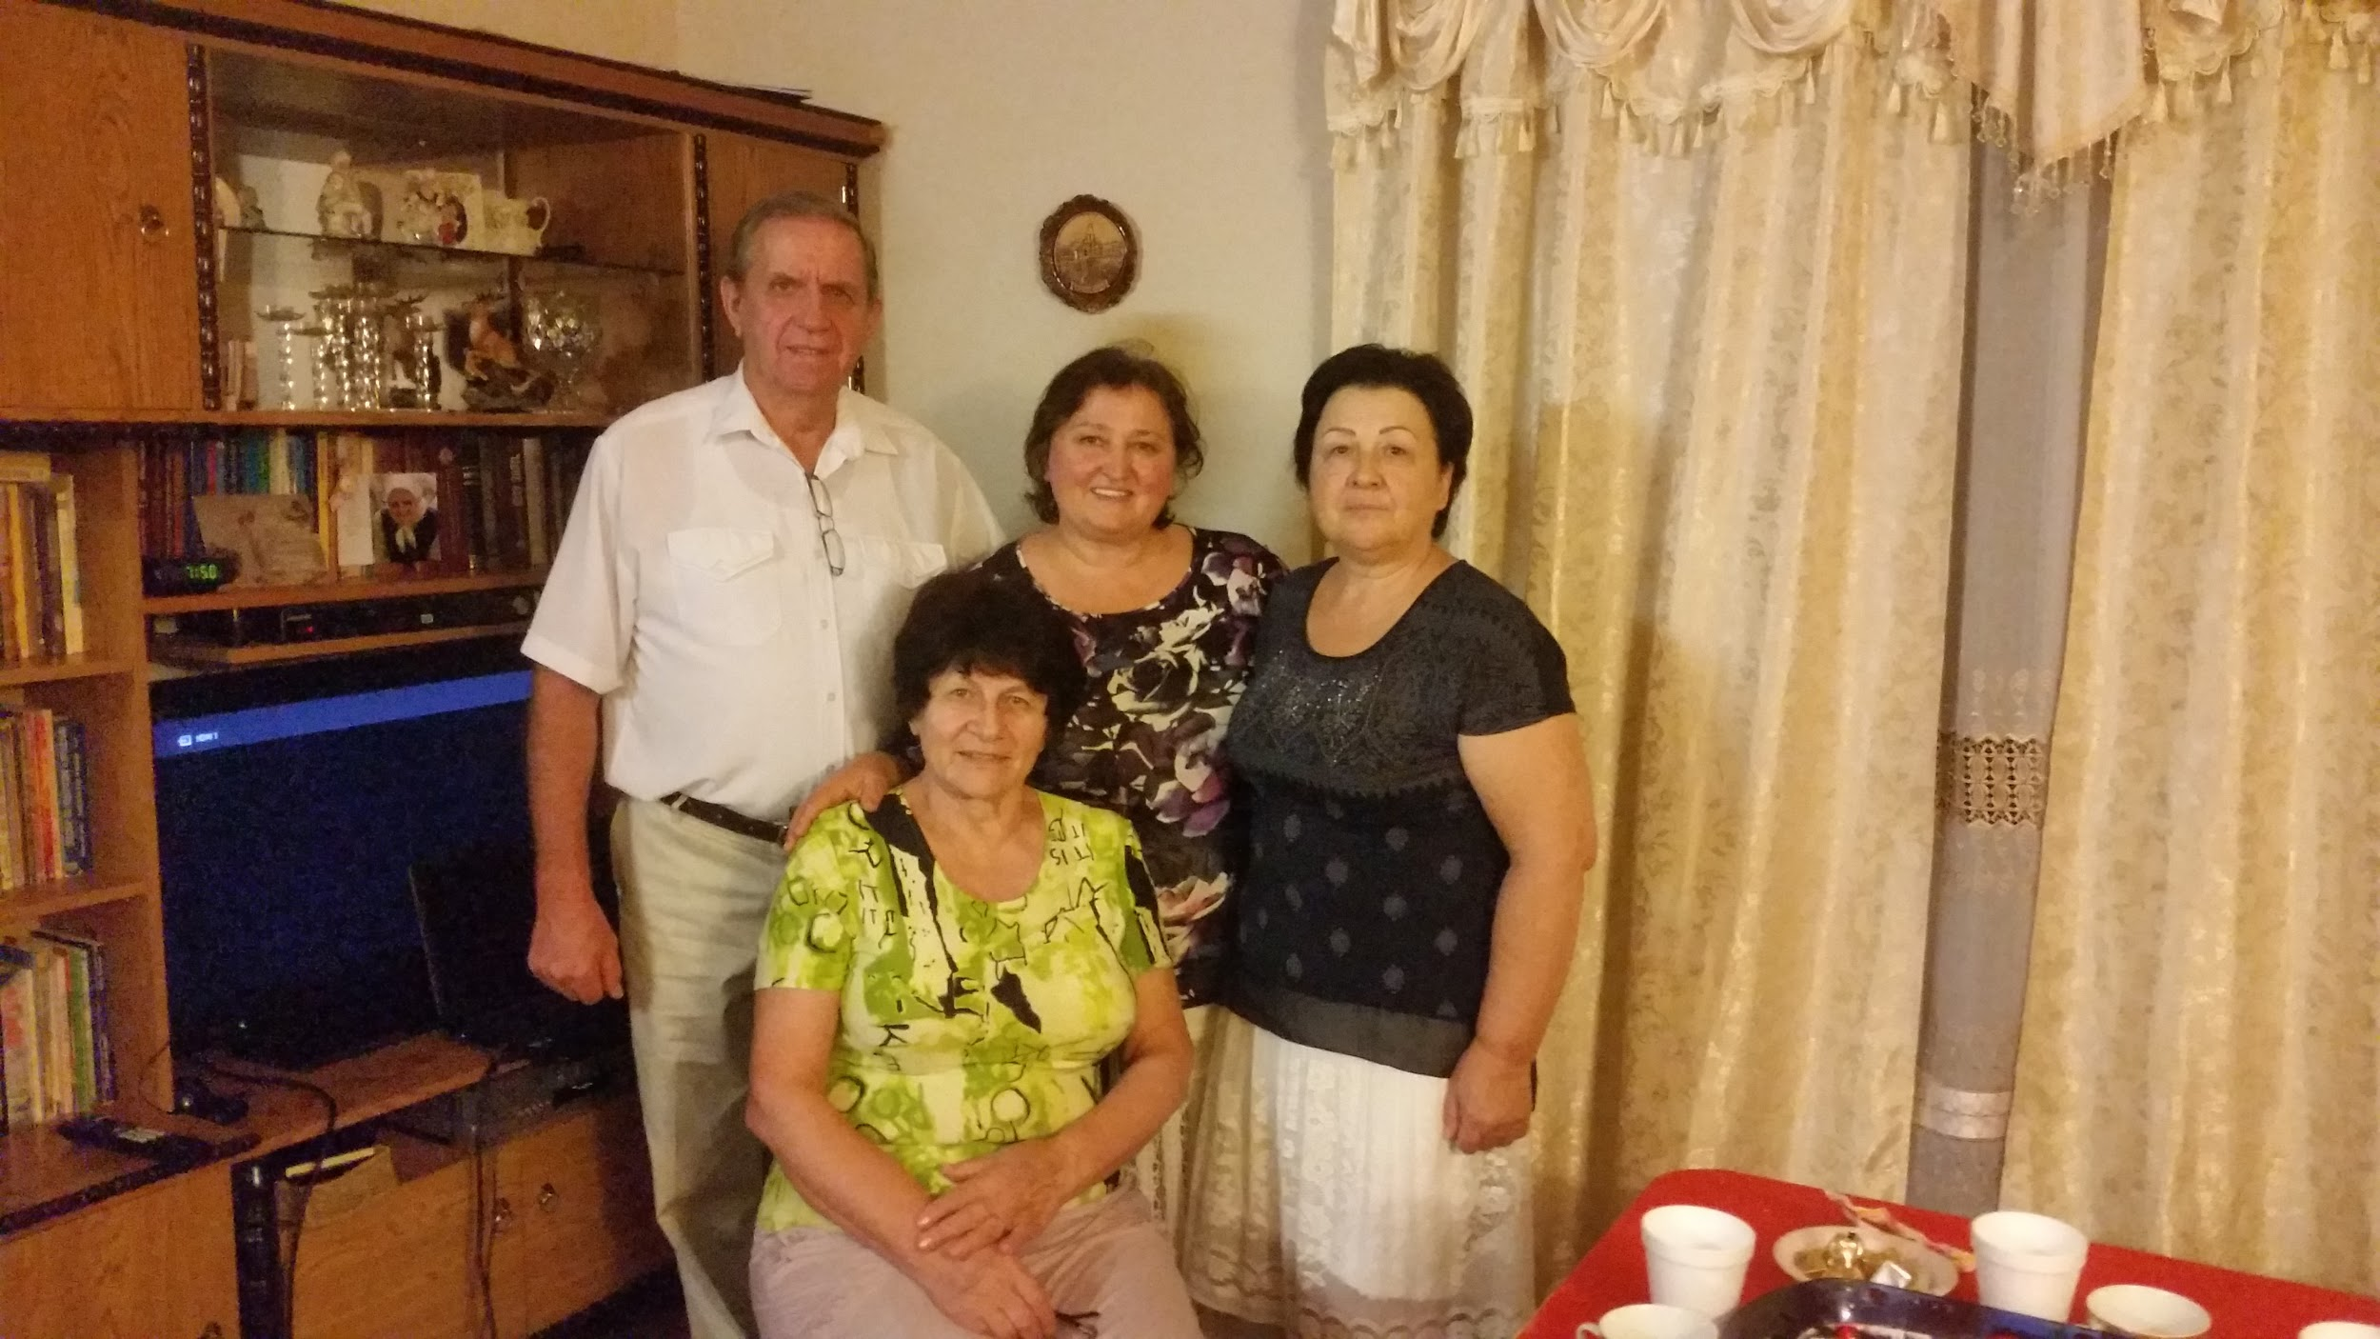

Slide 33
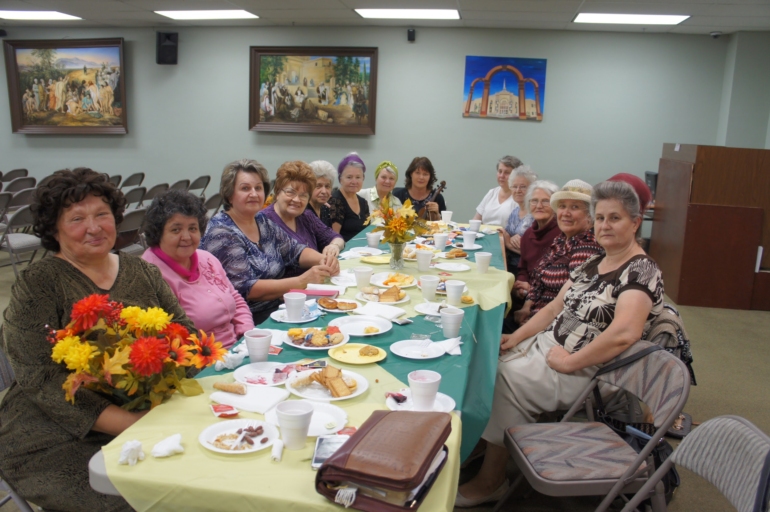

Slide 34
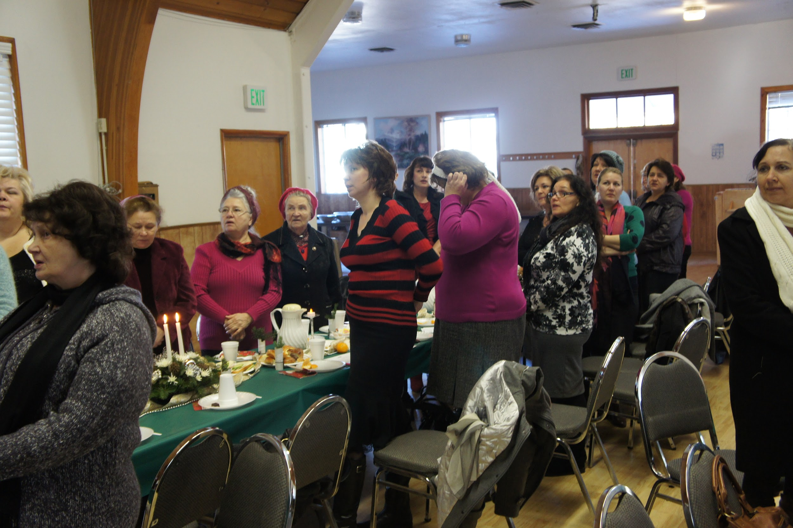

Slide 35
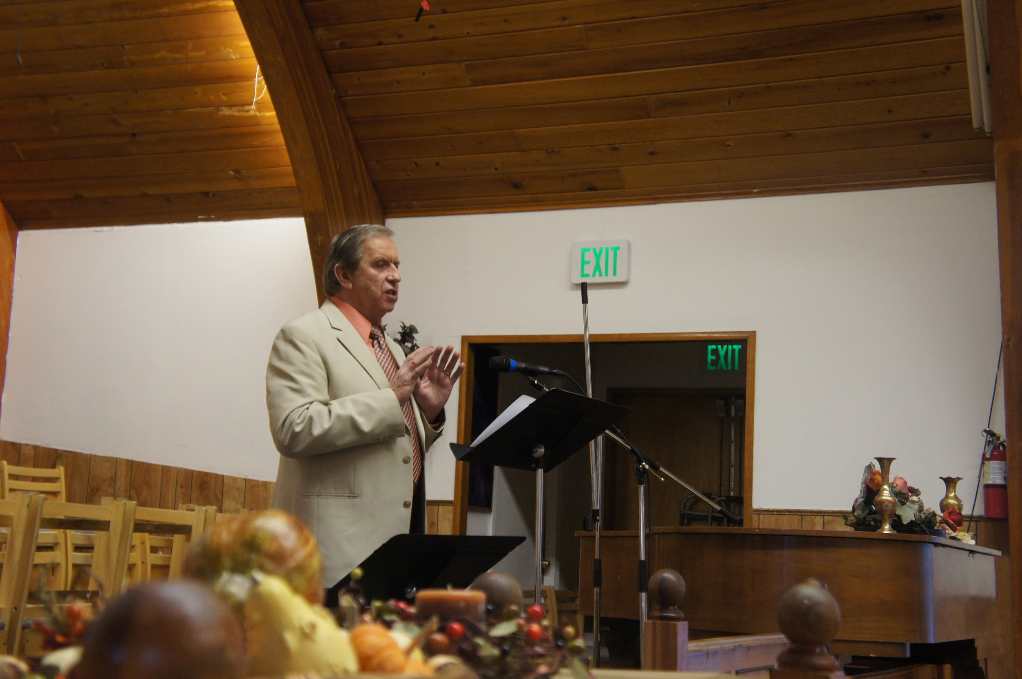

Slide 36
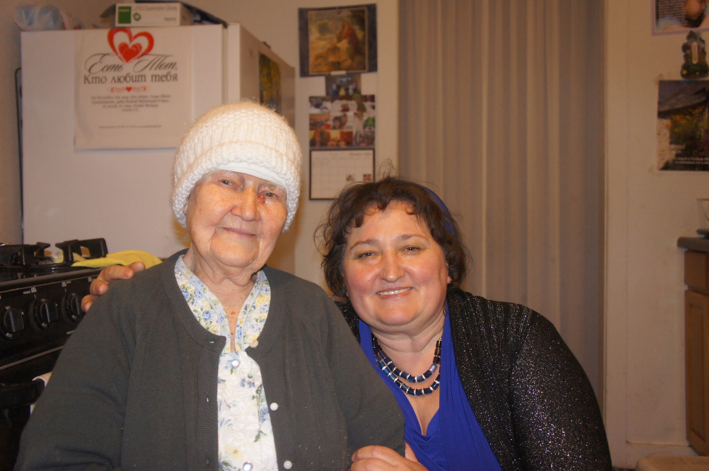
посещение вдовы

Slide 37
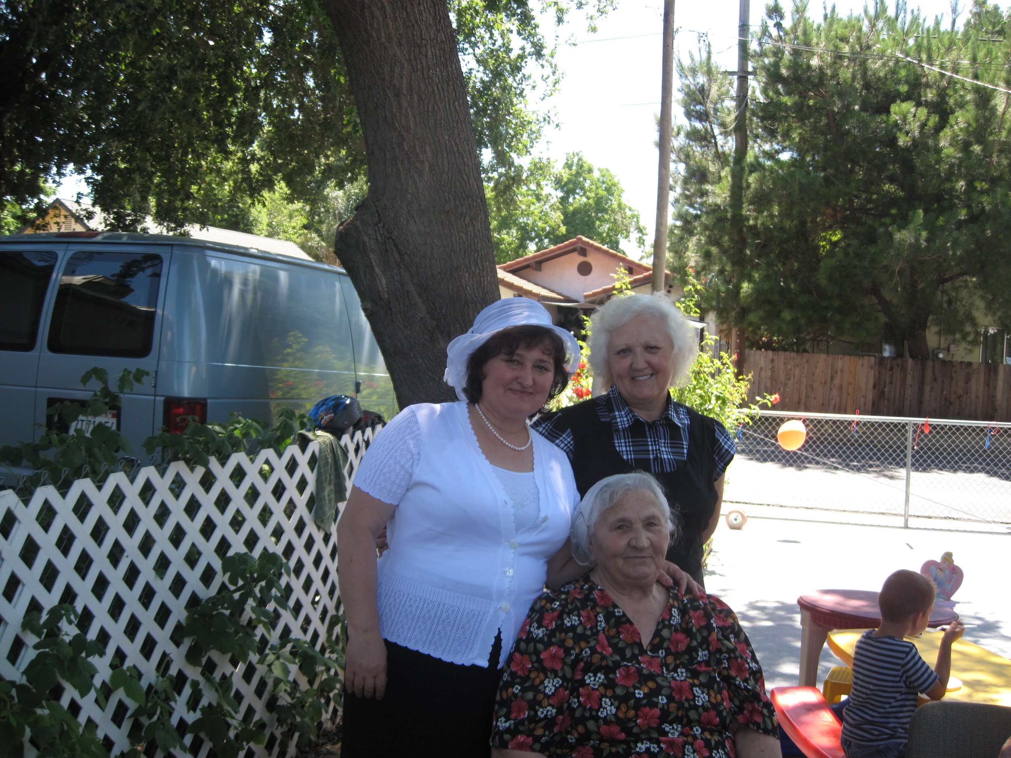
посещение мамы- вдовы

Slide 38
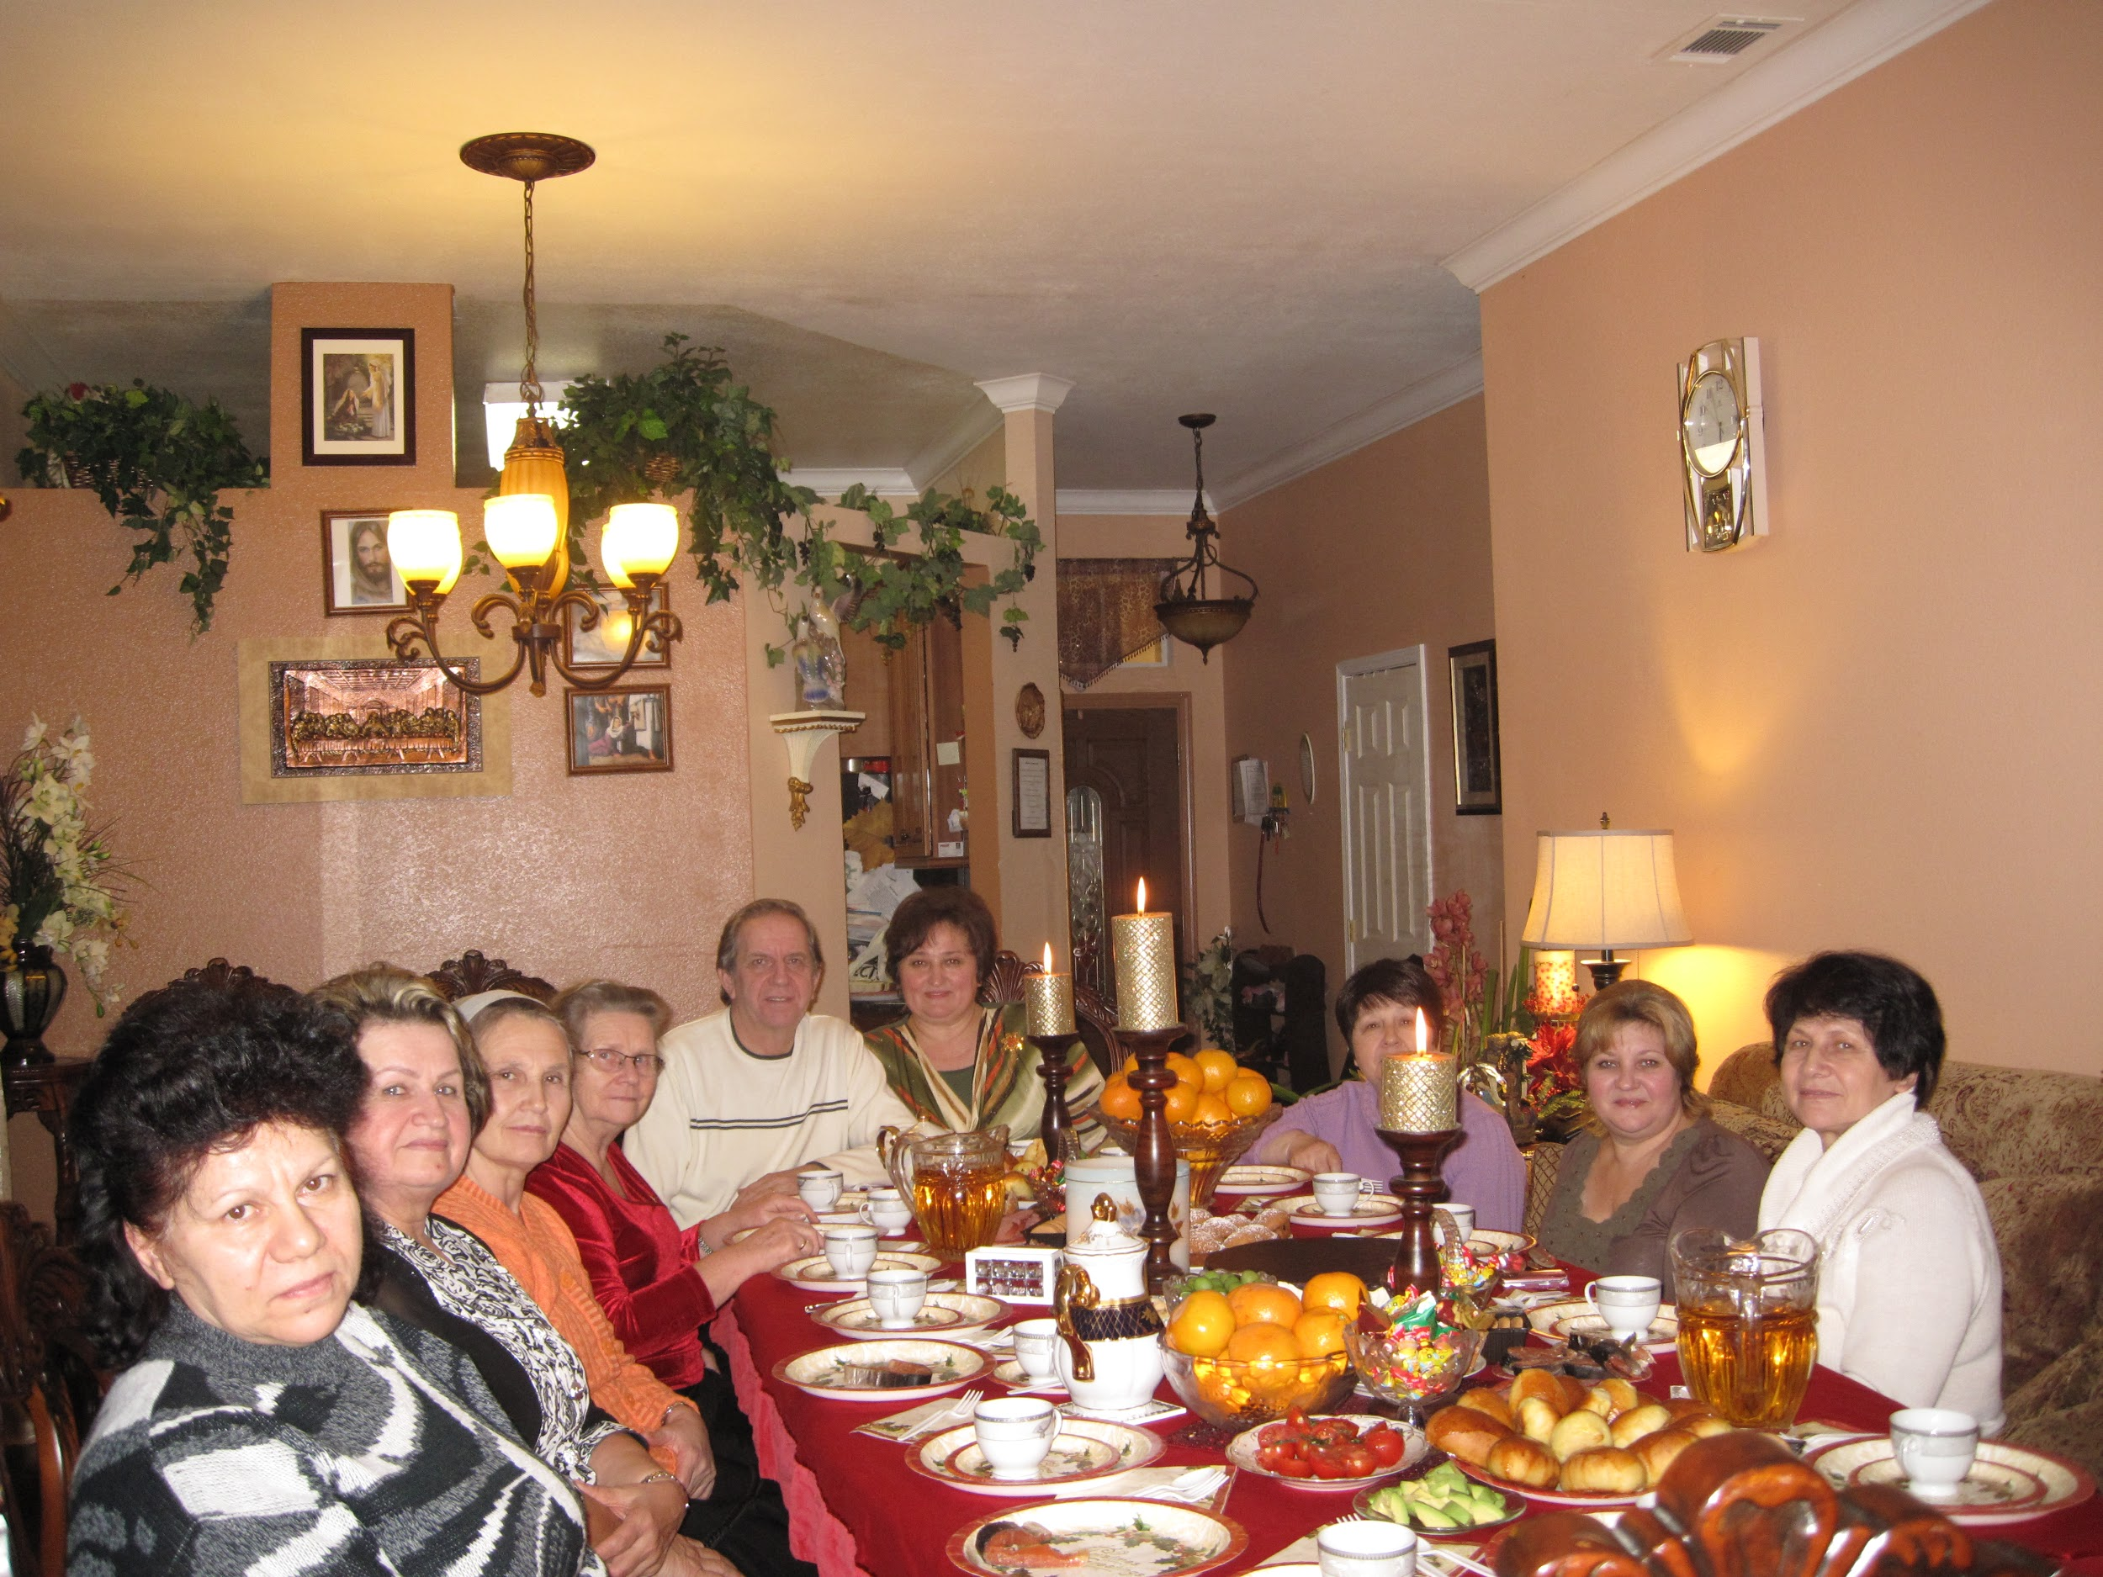

Slide 39
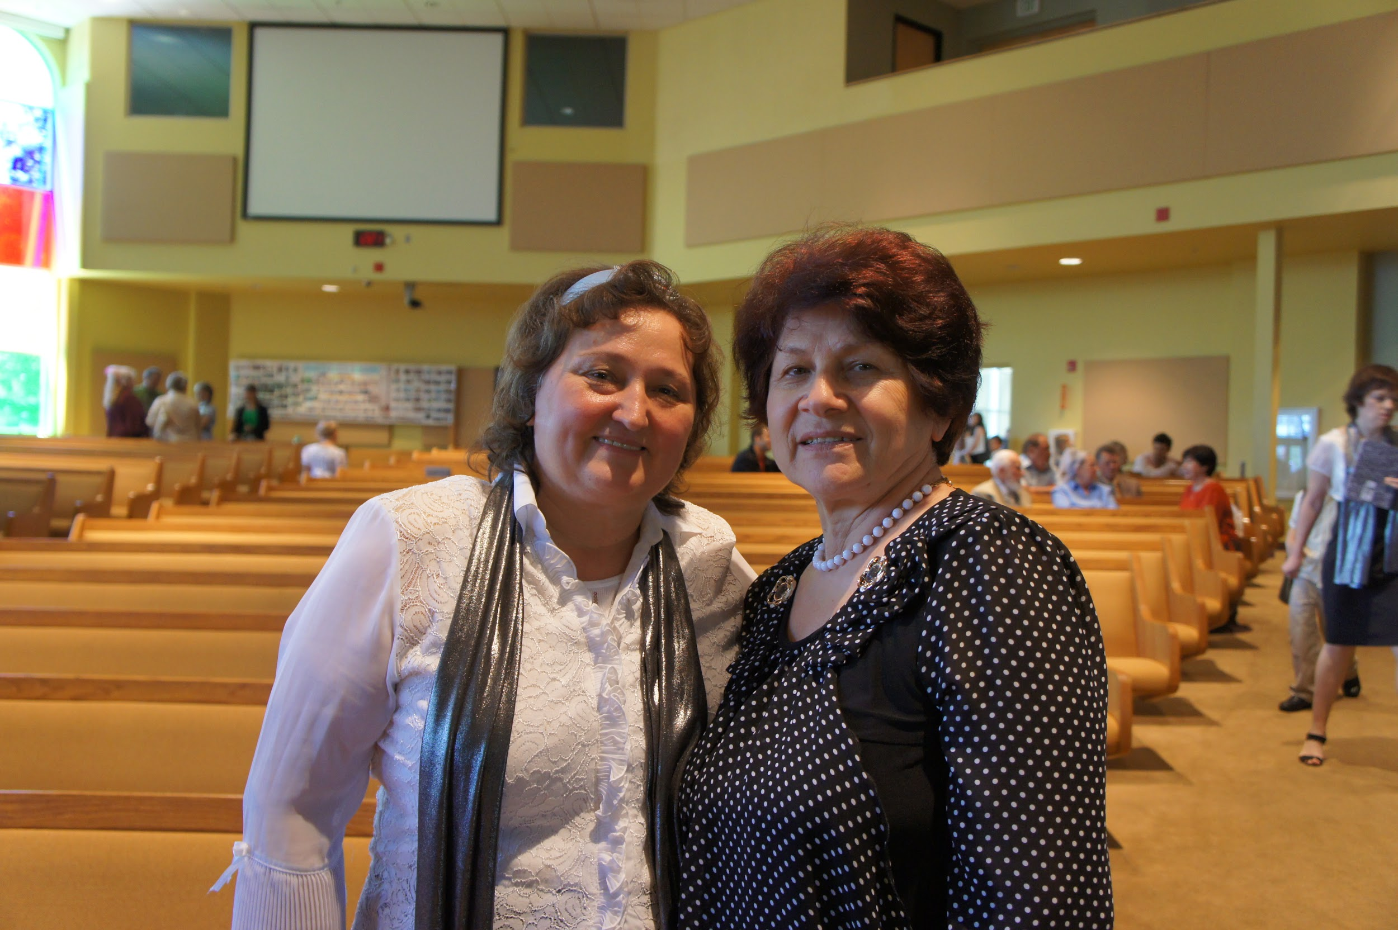
ответственная за группу вдов, Надя Eвсеенко

Slide 40
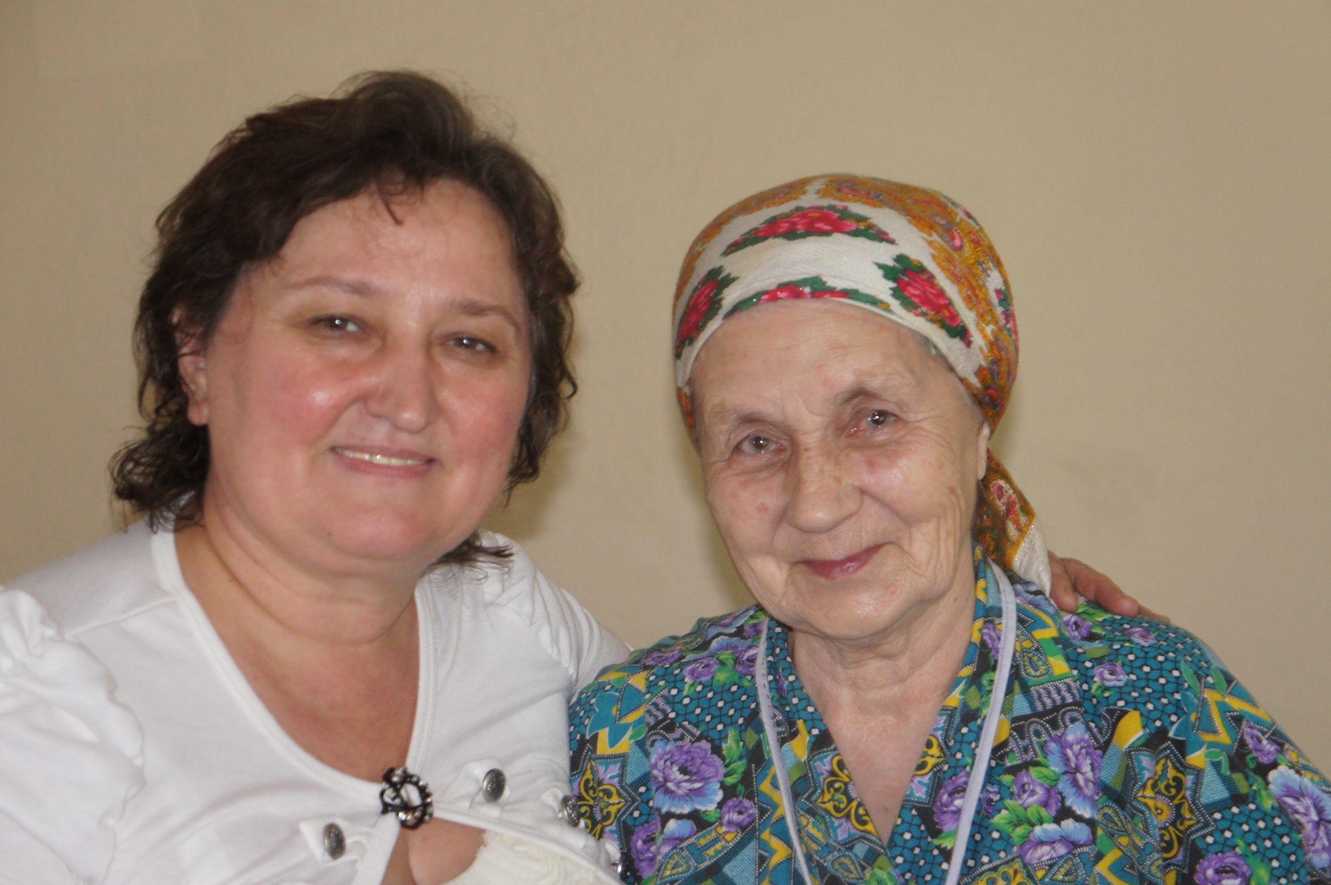
посещение вдовы

Slide 41
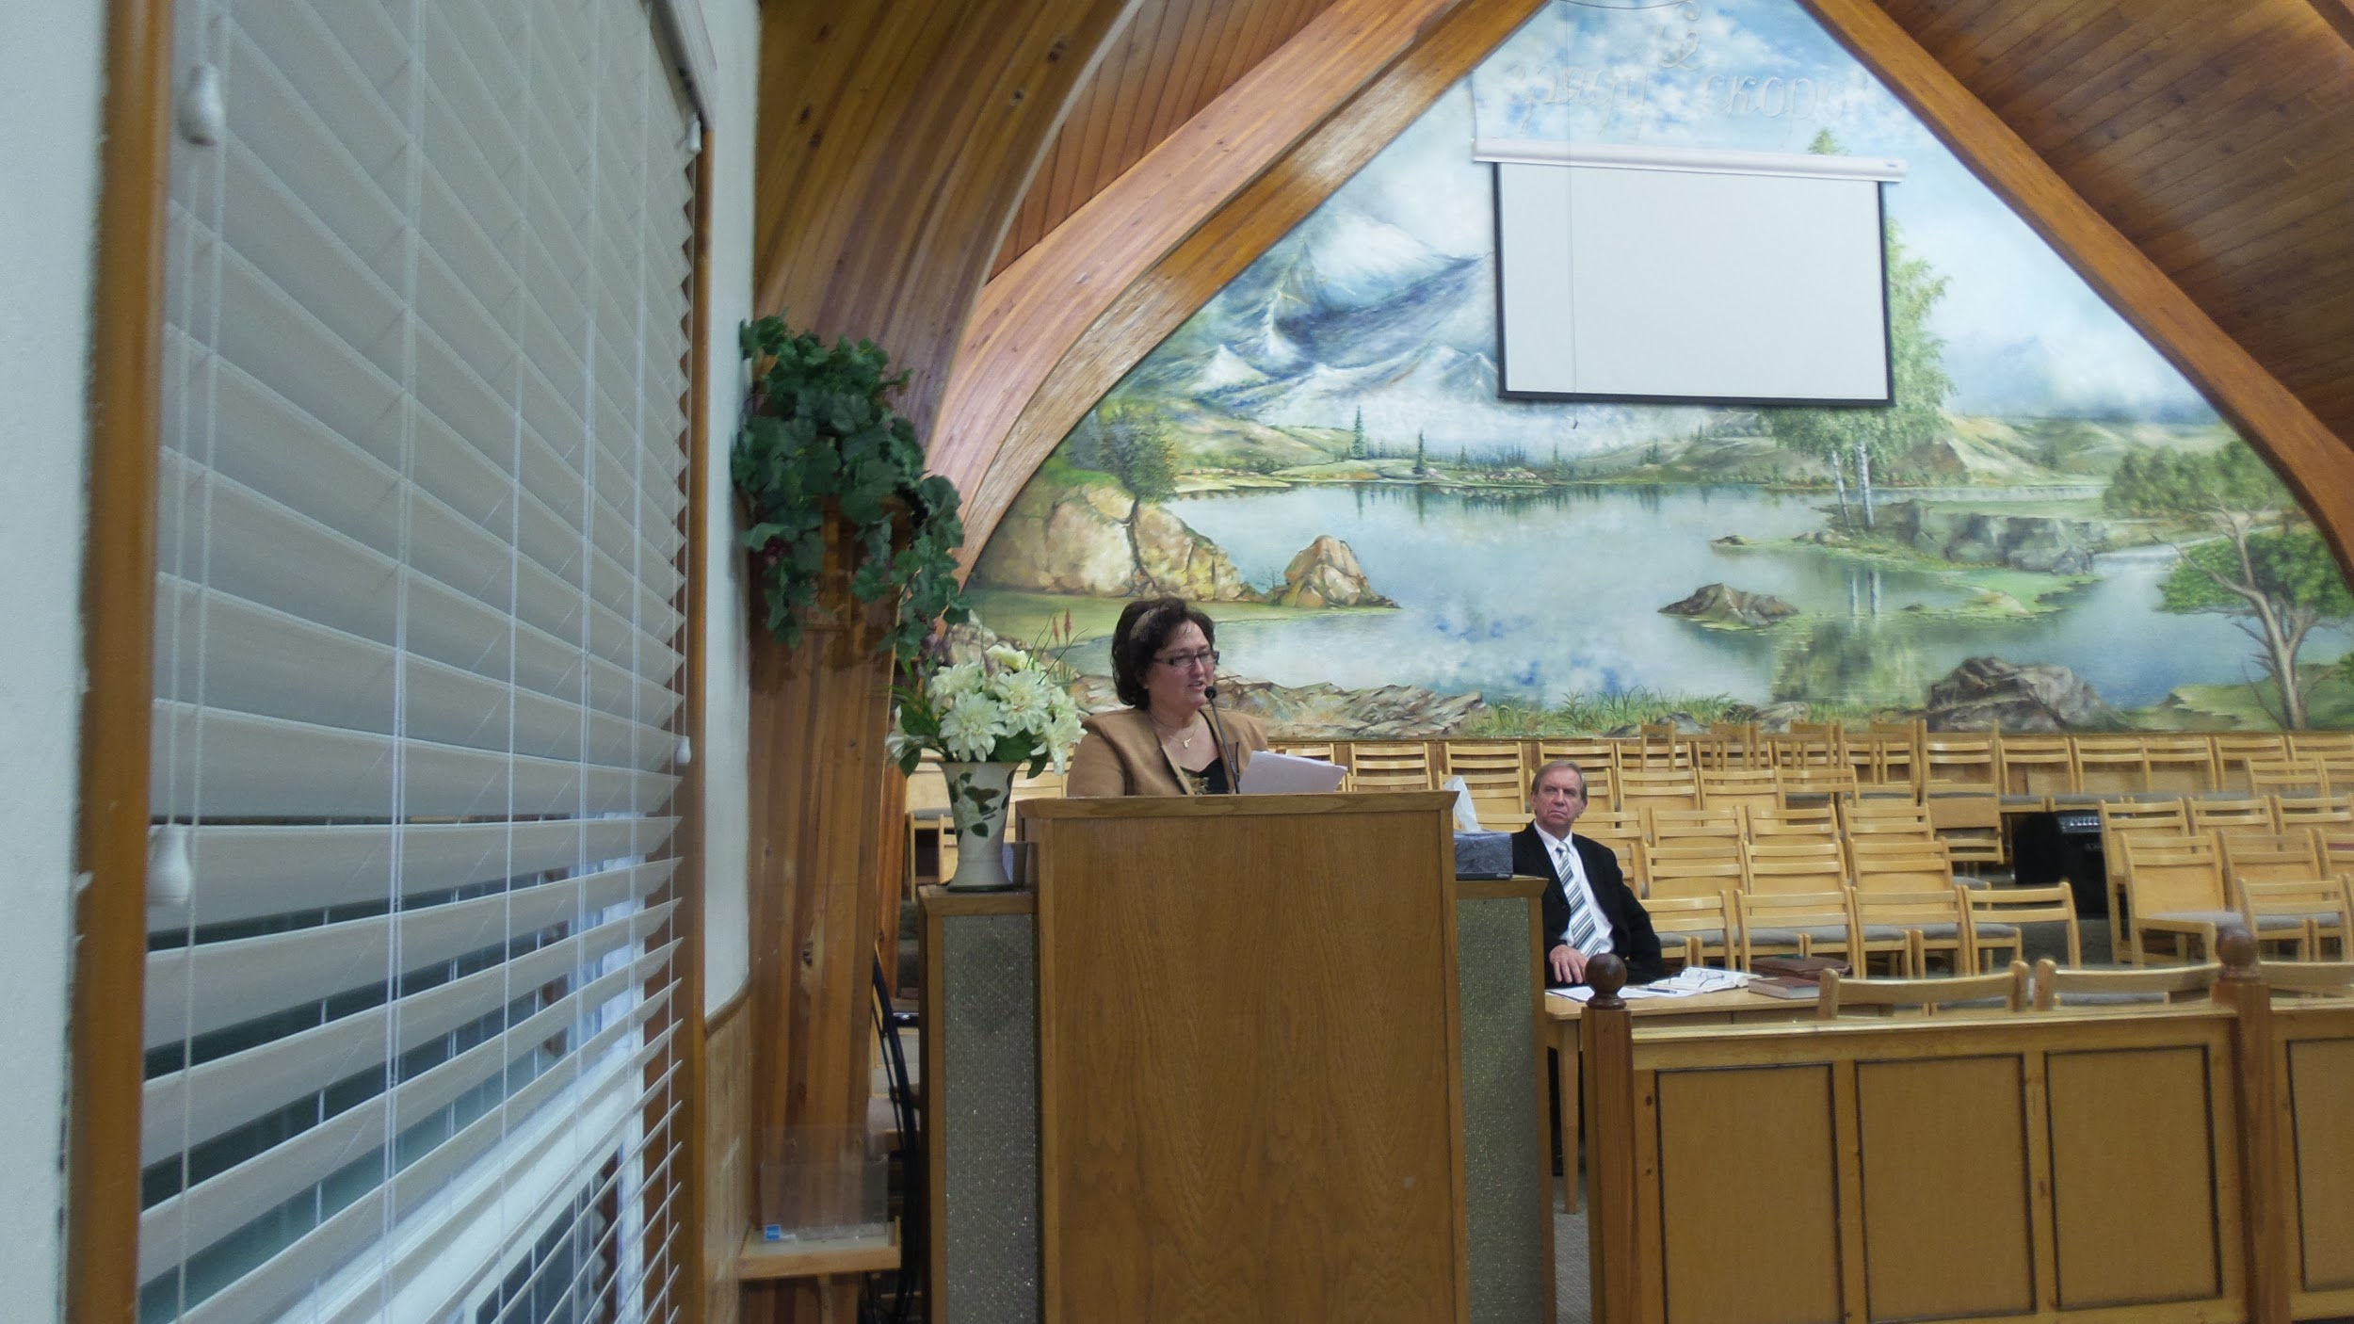
Участие в день Всемирной молитвы матерей

Slide 42
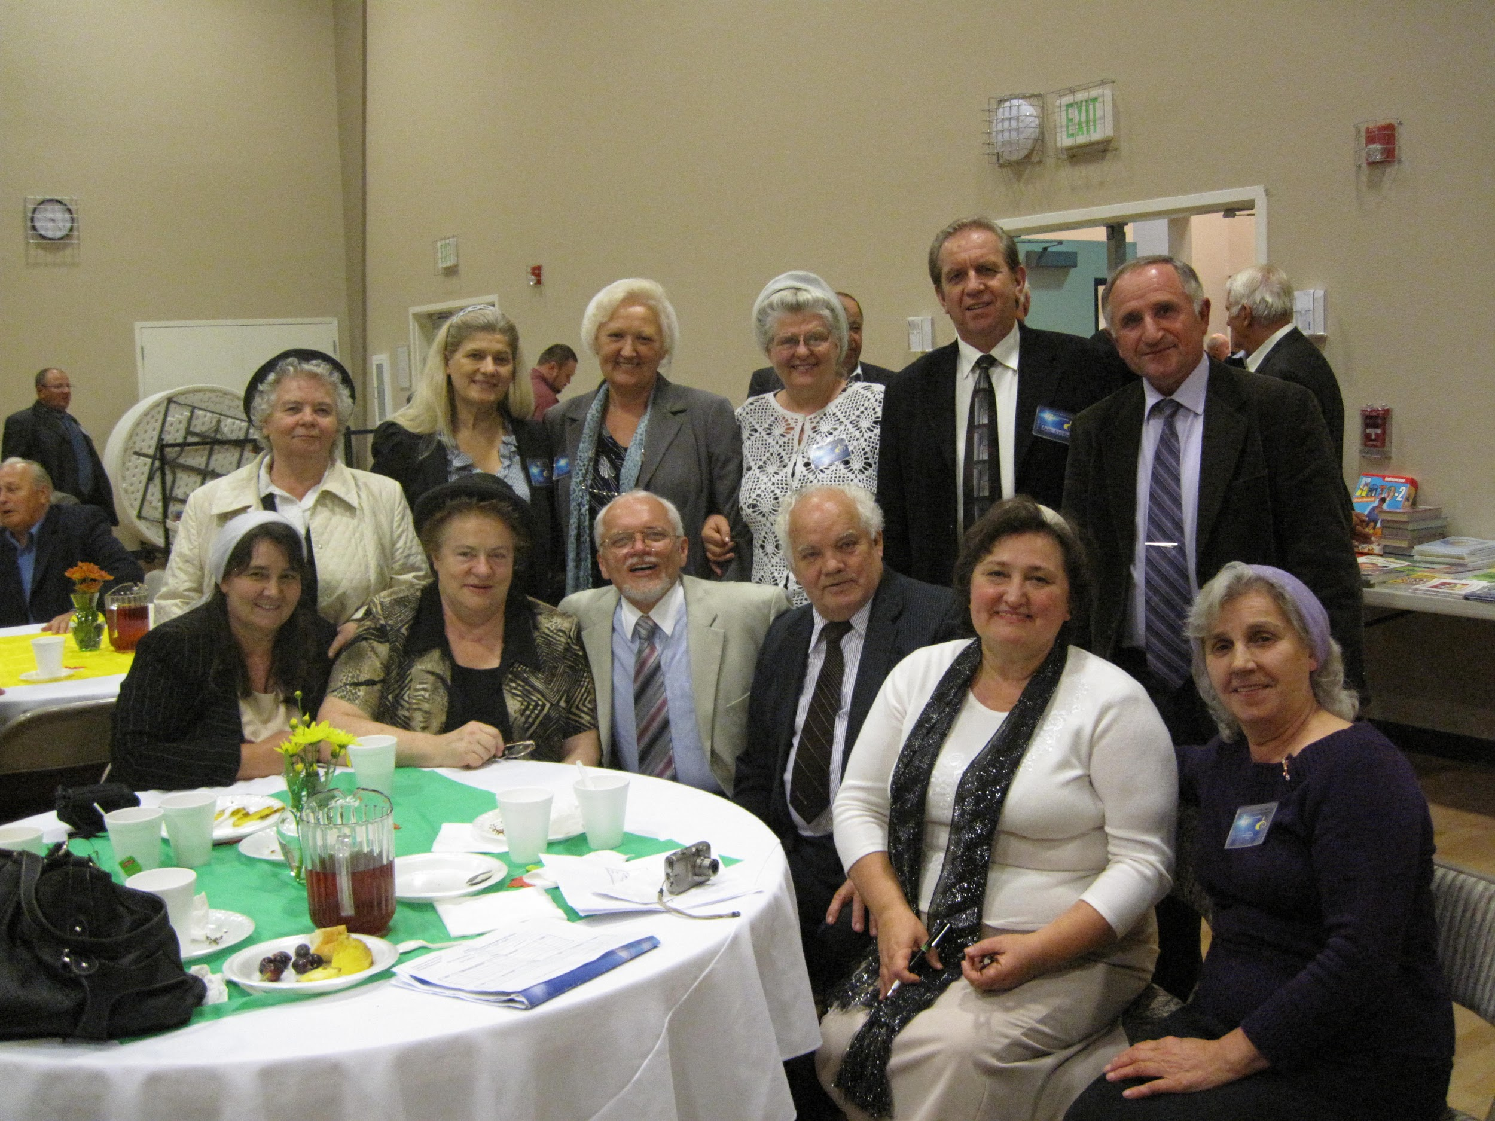
радостная встреча соработников

Slide 43
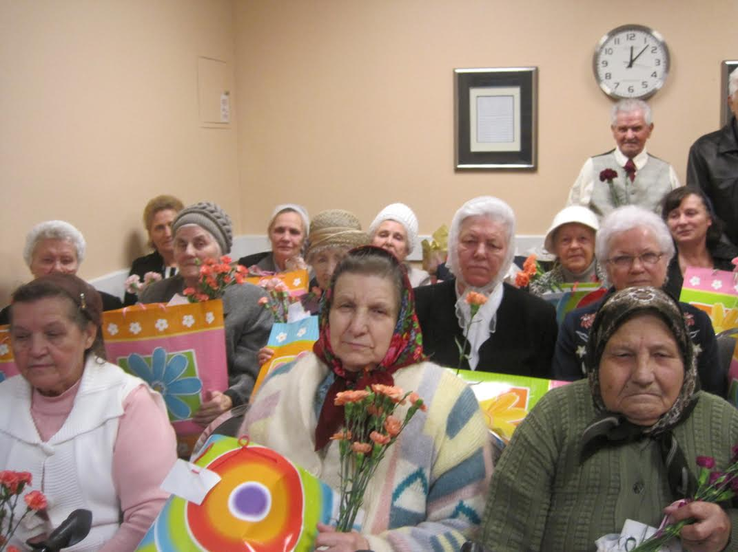
служение вдовам во 2-ой славянской церкви

Slide 44
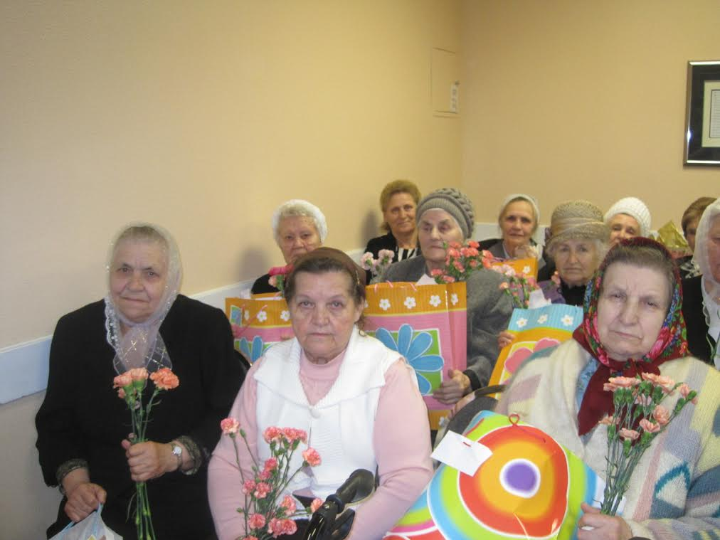

Slide 45
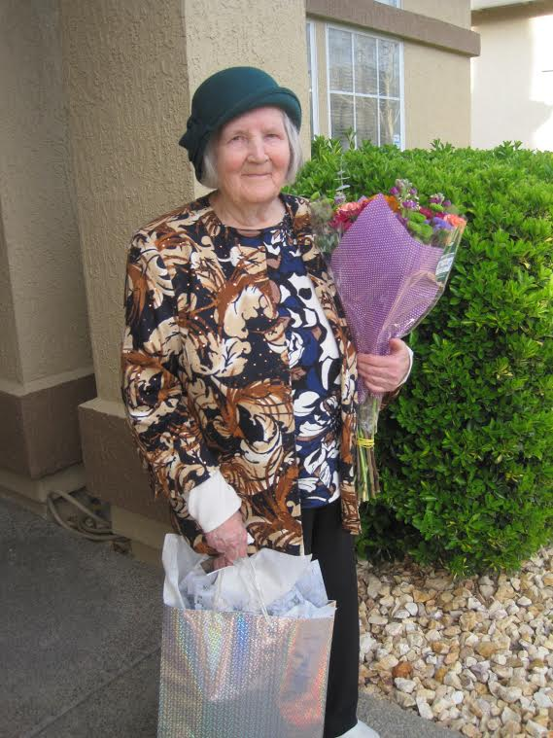

Slide 46
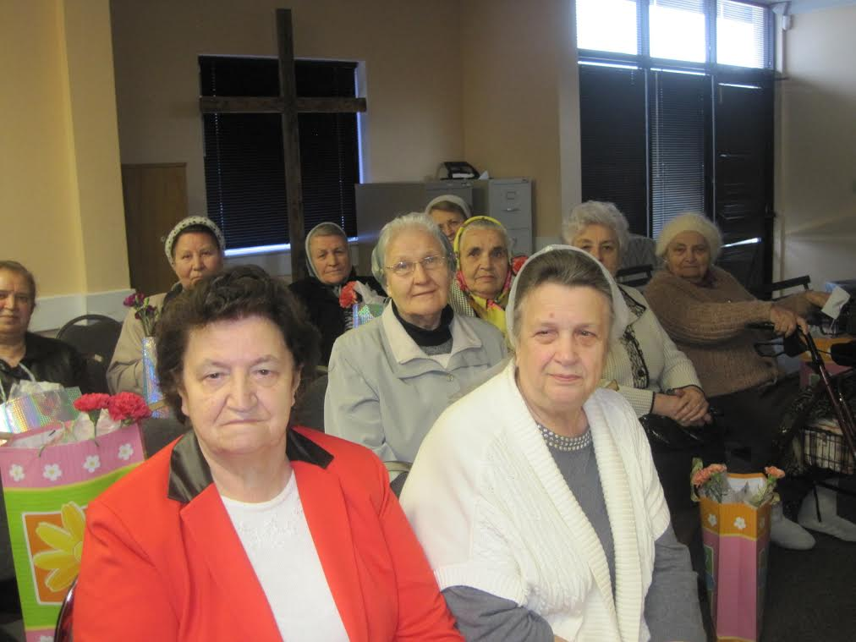

Slide 47
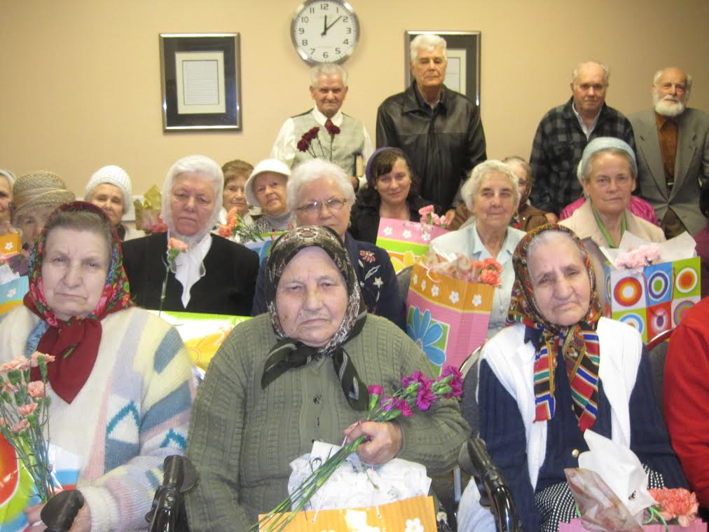

Slide 48
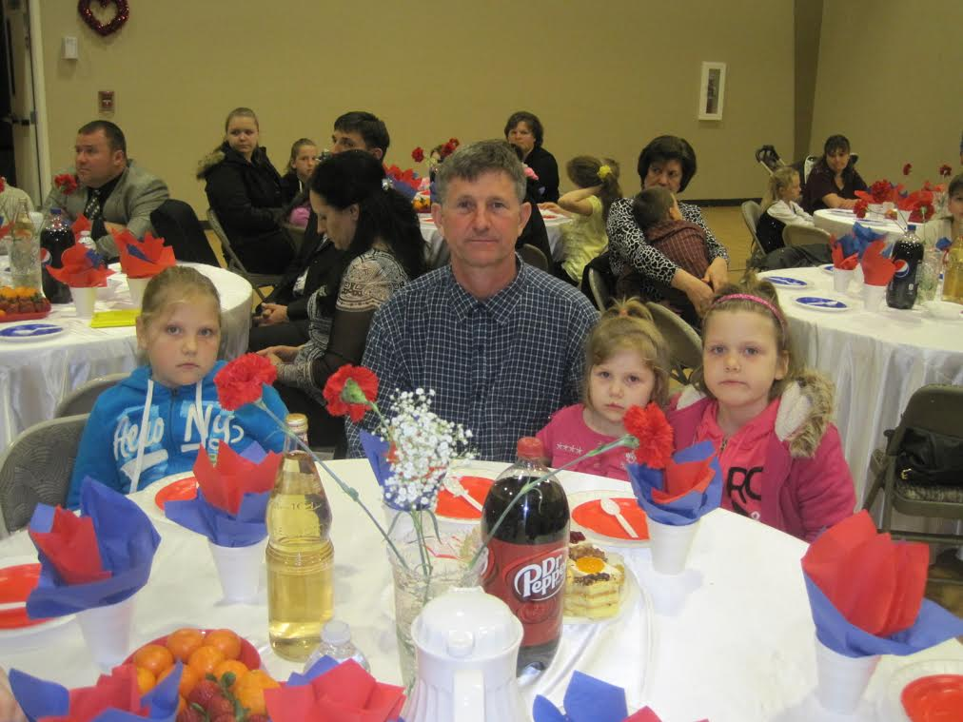

Slide 49
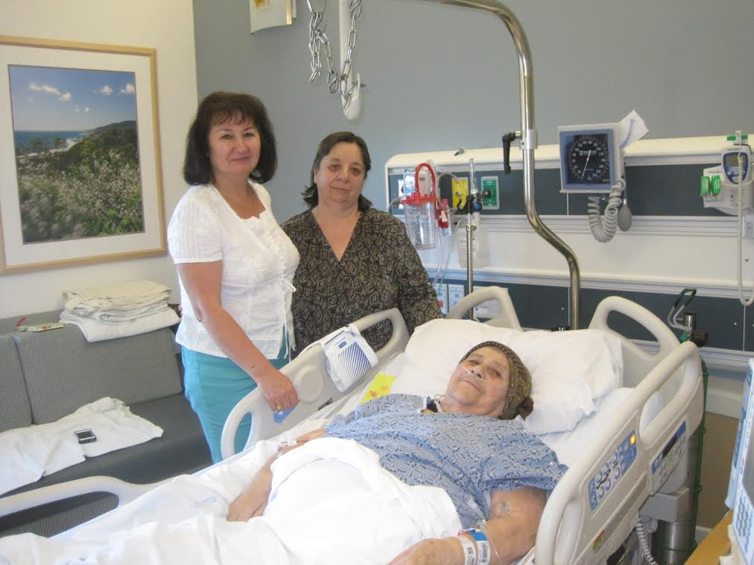
посещение в госпитале

Slide 50
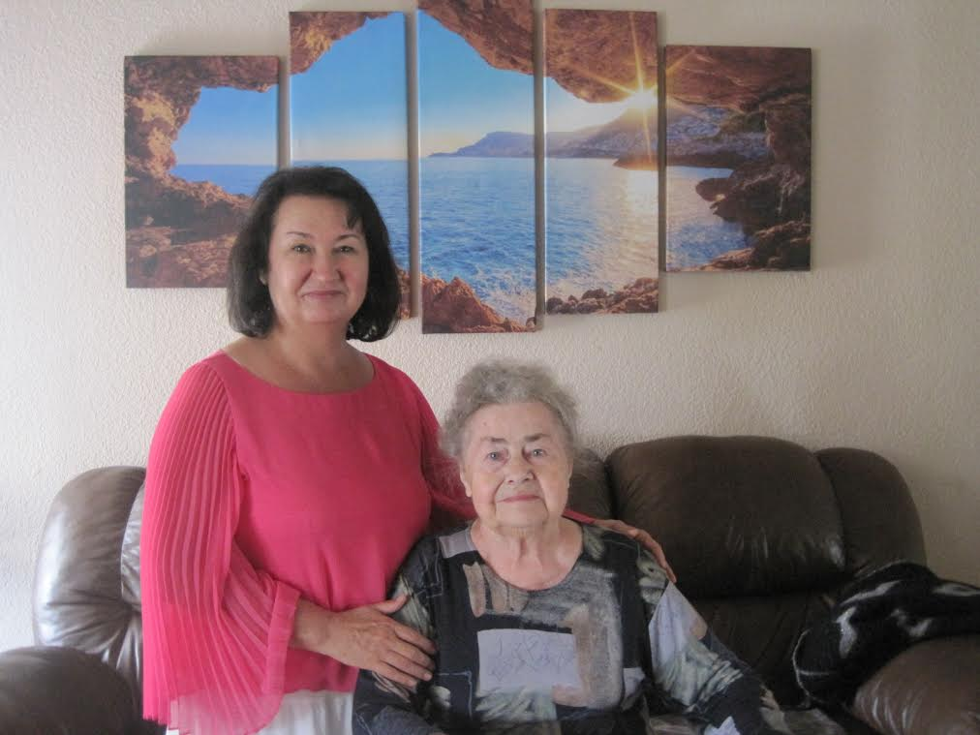
Валентина Kострикина, ответственная за служение сестер во второй славянской церкви

Slide 51


Slide 52


Slide 53


Slide 54


Slide 55


Slide 56


Slide 57


Slide 58


Slide 59


Slide 61


Slide 62


Slide 63


Slide 64


Slide 65


Slide 66


Slide 67


Slide 68


Slide 69


Slide 70


Slide 71


Slide 72

посещение ответственными отделов, Т.О.объединения церквей в Лос-Анджелес

Slide 73


Slide 74


Slide 75


Slide 76

Посещение церкви в Сан-Франциско

Slide 77


Slide 78


Slide 79


Slide 80


Slide 81


Slide 82


Slide 83


Slide 84


Slide 85


Slide 86


Slide 87


Slide 88


Slide 89


Slide 90

посещение бабушки внучкой и правнуками

Slide 91


Slide 92

посещение вдов

Slide 93


Slide 94


Slide 95


Slide 96

Участие в передаче на радио,
( 2-еТатьяны Сенины)

Slide 97


Slide 98


Slide 99


Slide 100

Ефросинья Климовна, вдова с молодости. в этом году отметила, 103 года

Slide 101


Slide 102


Slide 103


Slide 104

совместное служение

Slide 105

С А. .Краснопивцевым и супругами Дорошенко

Slide 106


Slide 107

соработники отделов

Slide 108


Slide 109

постоянная помощница в служение вдовам , музыкант, Татьяна

Slide 110

помощницы отдела вдов

Slide 111

наши братья из молитвенной группы , помощники отдела

Slide 112

испытавшие сиротство, в надежде на Господа, всегда придут на помощь в служении: пением, словом ободрения, для тех кто проходит этот путь сейчас.

Slide 113

испытавшие сиротство, в надежде на Господа, всегда придут на помощь в служении: пением, словом ободрения, для тех кто проходит этот путь сейчас.

Slide 114

Прошедшие путем сиротства и одиночества с помощью Господа , счастливы в Нем

Slide 115

Слава Богу, за силы духовные и физические.
За работой... и иногда она заканчивается утром

Slide 116

Xорошо быть вместе, в общение и труде для Господа.
Любовь Кишова (секретарь отдела) иТатьянаСенина(ответ.отдела)

